Slide 1
SATELITSKA NAVIGACIJA
TEMELJNI POSTUPAK ODREĐIVANJA POLOŽAJA
SATELITSKIM NAVIGACIJSKIM SUSTAVIMA

Slide 2
Satelitska navigacija
Određivanje položaja i brzine pokretnog objekta (korisničke opreme) u prostornom koordinatnom sustavu putem praćenja karakteristika širenja satelitskih radijskih signala
Nakon određivanja položaja i brzine, moguće je primijeniti standardne navigacijske postupke (vođenje pokretnog objekta)
Koriste se frekvencije iznad 1 GHz; mikrovalno područje (Ultra High Frequency - UHF) – zbog karakteristika širenja radio-valova

Slide 3
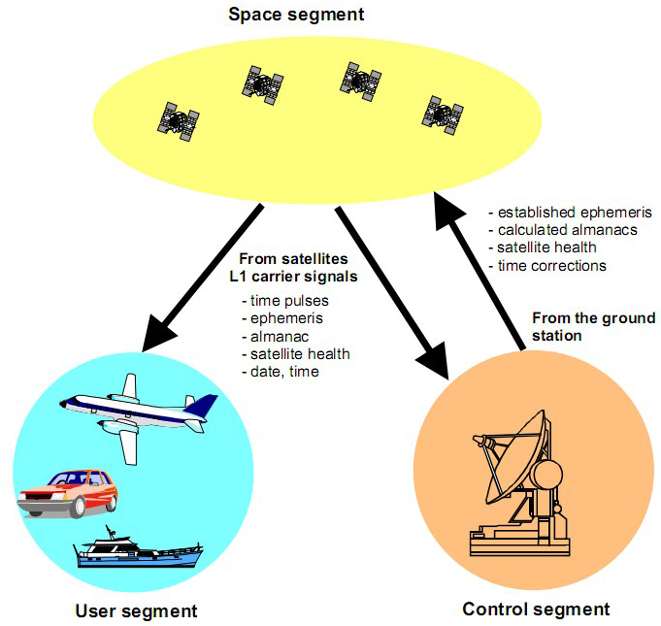
Osnovne komponente satelitskog navigacijskog sustava
Prostorna komponenta: konstelacija satelita postavljena s ciljem pokrivanja prostora na i oko Zemljine površine
Kontrolna komponenta: upravljački elementi sustava, uključujući brojne algoritme koji osiguravaju određivanje položaja i brzine s definiranom razinom kvalitete
Korisnička komponenta: korisnička oprema, uključuje prijemnik, antenu i pomoćne komponente
Prijenosni medij: prostor kroz koji se šire satelitski signali (prvenstveno ionosfera i troposfera)

Slide 4
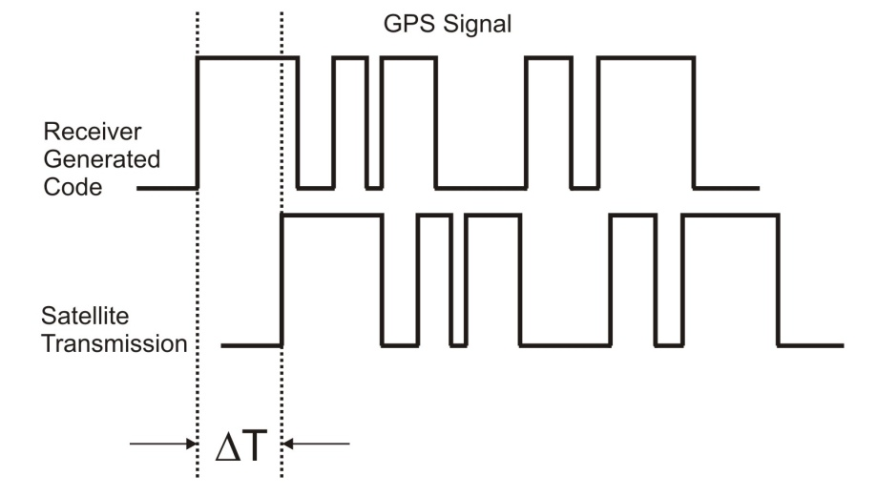
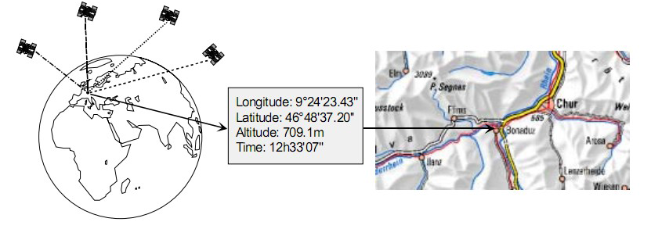
Osnovni princip rada GNSS-a
Određivanje položaja satelitskim sustavom temelji se na mjerenju vremena propagacije (širenja) satelitskog radijskog signala od satelitske odašiljačke antene do antene korisničkog prijamnika
Mjerenje vremena ekvivalentno je udaljenosti pojedinog satelita i korisničke antene
Određivanje vremena propagacije satelitskog signala:

Slide 5

GNSS – Global Navigation Satellite System
- Svi GNSS sustavi baziraju se na tri osnovna elementa:
Sustav zajedničkog vremena (GNSS vrijeme)
Zajednički geoprostorni koordinatni sustav (ECEF)
c = CONST. = 299 792 458 m/s (vakum)

Slide 6

SATELITSKI NAVIGACIJSKI SUSTAVI – GLOBALNI I REGIONALNI
 | GPS | GLONASS | BeiDou | Galileo | QZSS | IRNSS
Orbita | MEO | MEO | MEO,IGSO, GEO | MEO | IGSO, GEO | IGSO, GEO
Broj satelita | 31 | 25 | 27,3,5 | 26 | 3,1 | 19
Konstelacija | 6 orbitalnih ravnina | Walker formacija (24,3,1) | Walker formacija (24,3,1) | Walker formacija (24,3,1) | IGSO | IGSO
Elevacija | 56° | 64.8° | 55° | 56° | 43° | 29°
Pokrivenost | Globalna | Globalna | Globalna | Globalna | Istočna Azija i Oceanija | -30°<φ<50° 30°<λ<130°
Frekvencija (MHz) | L1 1575.42 L2 1227.60 L5 1176.45 | L1 1602.00 L2 1246.00 L3 1202.025 | B1 1561.098 B2 1207.14 B3 1268.52 | E1 1575.42 E5a 1176.45 E5b 1207.14 E6 1278.75 | L1 1575.42 L2 1227.60 L5 1176.45 E6 1278.75 | L5 1176.45 S 2492.028
IGSO – Inclined geostacionary orbit, GEO - Geostacionarna orbita , MEO – Medium altitude Earth orbit , IRNSS – Indian Regional Navigation Satellite System

Slide 7
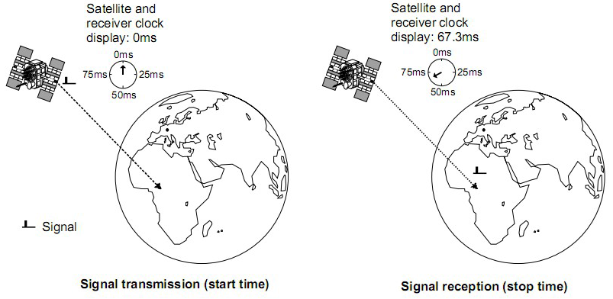
PRINCIP RADA GNSS SUSTAVA
Prvi preduvjet: sinkronizacija (vremensko usklađivanje) svih elemenata sustava na zajedničko vrijeme GNSS sustava
Vremenska usklađenost elemenata sustava omogućuje mjerenje vremena propagacije satelitskog signala na način da satelit označava trenutak odašiljanja signala, a prijamnik određuje trenutak dolaska signala odnosno prijama signala

Slide 8
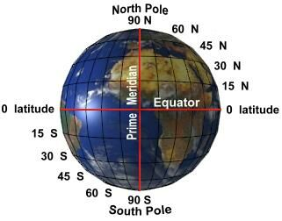
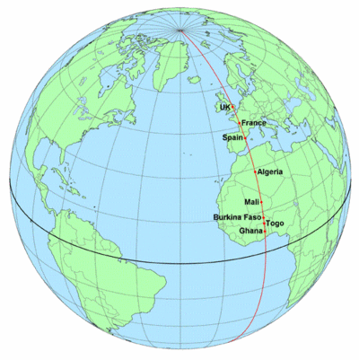
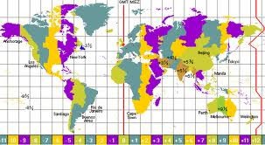
KOORDINIRANO SVJETSKO VRIJEME UNIVERSAL TIME COORDINATED - UTC
UTC je globalni standardni vremenski okir (zajedničko vrijeme) , definiran kao srednje sunčevo vrijeme dobiveno astronomskim opažanjima na nultom (Greenwich-kom) meridijanu, korigirano za opažene efekte pomicanja Zemljinih polova
Zbog neujednačenosti pogreške zbog nejednolike brzine zemljine rotacije, uvodi se mogućnost dodavanja ili oduzimanja jedne sekunde (tzv. leap second) kako bi se UTC držao u vezi s astronomskim opažanjima (sljedivost vremenskog standarda)
Usklađivanje GNSS mjerenja vremena (time-keeping) ostvaruje se pomoću stabilnih atomskih satova

Slide 9
SINKRONIZACIJA VREMENA - REFERENTNI SUSTAV VREMENA
Sateliti održavaju sinkronizaciju sa zajedničkim GNSS vremenom sustava korištenjem vrlo preciznih i stabilnih atomskih satova točnosti unutar 20 – 30 ns (n – nano: 10⁻⁹)
Korisnički prijamnici koriste satove znatno lošije stabilnosti i kvalitete radi postizanja pristupačne tržišne cijene
Pogreška korisničkog sata znatno je veća od pogreške satelitskog sata, obično je nepoznata, ali je neovisna o izboru satelita za postupak određivanja položaja
Zbog toga se pogreška korisničkog sata pojavljuje kao četvrta nepoznanica u postupku određivanja položaja, zajedno s tri nepoznate prostorne koordinate položaja objekta

Slide 10
IZVORI RELATIVISTIČKIH EFEKATA U GNSS SUSTAVIMA
Relevantni izvori relativističkih efekata kod GNSS sustava su: relativna gibanja između satelita i prijamnika , razlike u gravitacijskom polju između satelita i prijamnika i rotacija Zemlje.
Klasifikacija relativističkih učinaka na GNSS sustave : - dilatacija vremena, - razlike protoka vremena zbog razlike u jačini gravitacijskog polja, - relativistički učinci na frekvenciju, - relativistički učinci na dužinu staze signala, - relativistički učinci zbog rotacije Zemlje, - relativistički učinci zbog ekscentričnosti Zemaljske orbite, - ubrzanja satelita u okviru teorije relativnosti, - postoji još relativističkih učinaka , ali su njihove vrijednosti premale da bi imale utjecaja na satelitsku navigaciju.

Slide 11
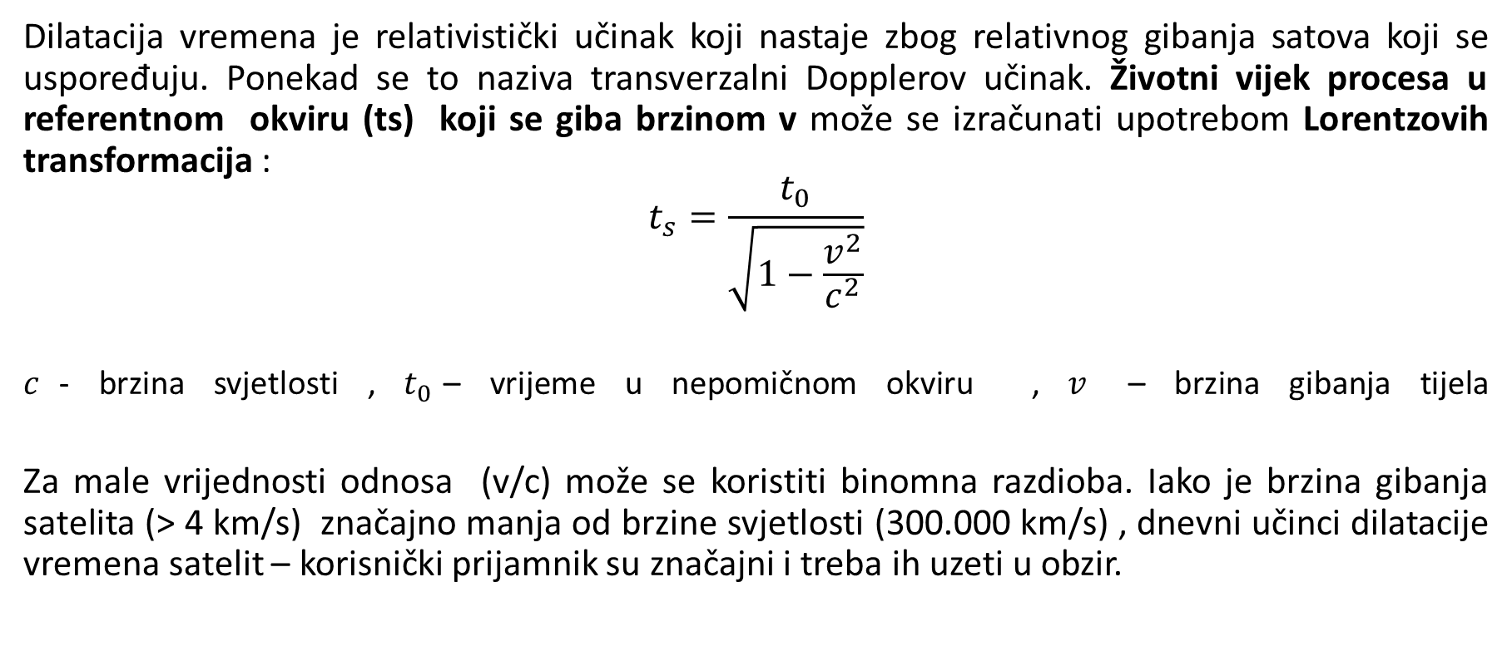
DILATACIJA VREMENA
Dilatacija vremena je relativistički učinak koji nastaje zbog relativnog gibanja satova koji se uspoređuju. Ponekad se to naziva transverzalni Dopplerov učinak. Životni vijek procesa u referentnom okviru (ts) koji se giba brzinom v može se izračunati upotrebom Lorentzovih transformacija :
$$t_{s}=\frac{t_{0}}{\sqrt{1−\frac{v^{2}}{c^{2}}}}$$ $c$- brzina svjetlosti , $t_{0}$– vrijeme u nepomičnom okviru , $v$ – brzina gibanja tijela
Za male vrijednosti odnosa (v/c) može se koristiti binomna razdioba. Iako je brzina gibanja satelita (> 4 km/s) značajno manja od brzine svjetlosti (300.000 km/s) , dnevni učinci dilatacije vremena satelit – korisnički prijamnik su značajni i treba ih uzeti u obzir.

Slide 12
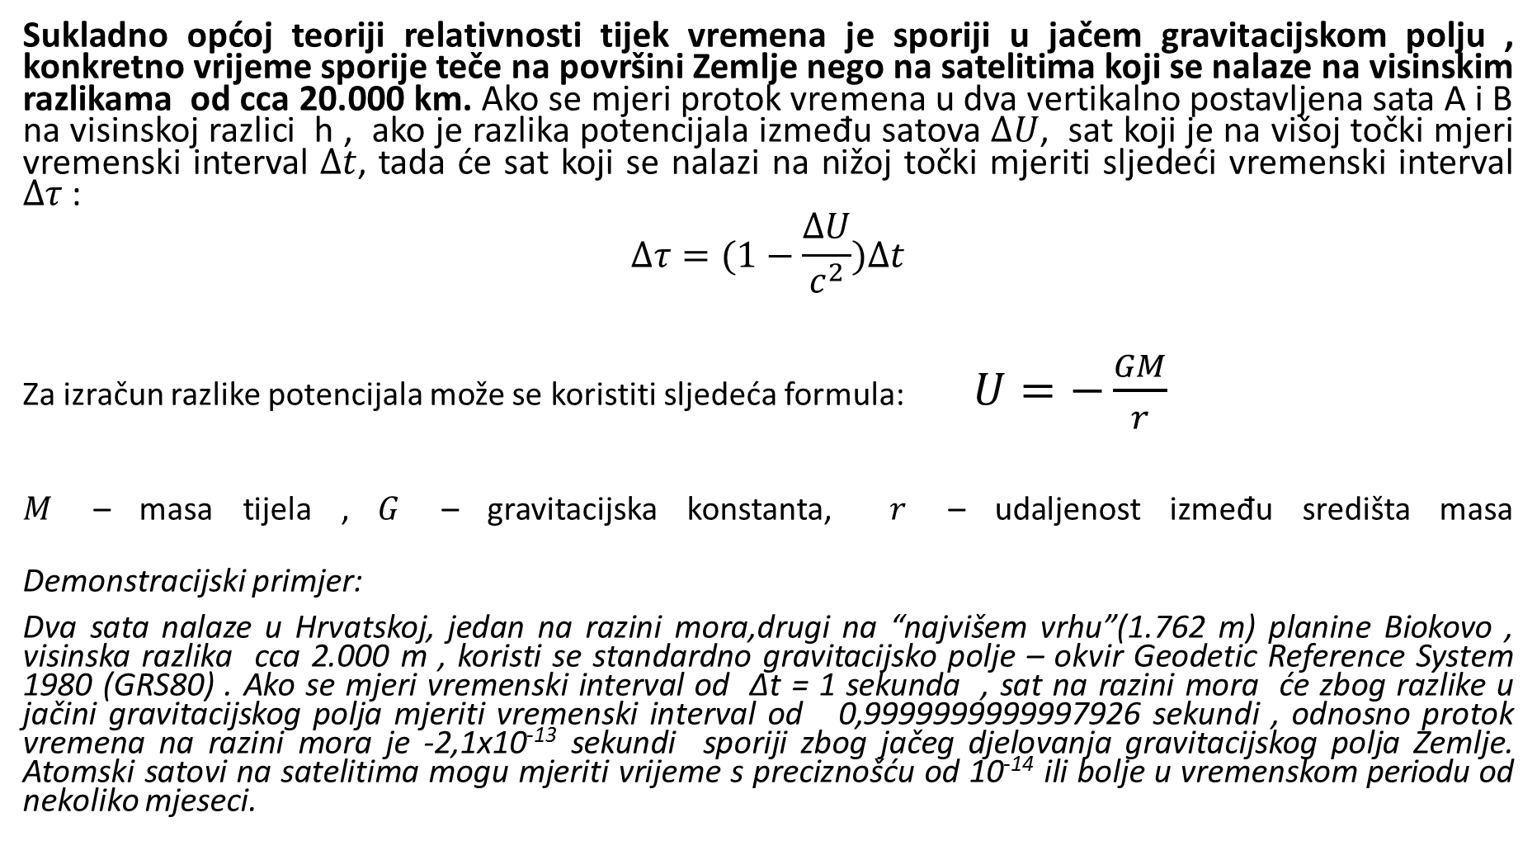
RAZLIKA U PROTOKU VREMENA ZBOG RAZLIKE U JAČINI GRAVITACIJSKOG POLJA
Sukladno općoj teoriji relativnosti tijek vremena je sporiji u jačem gravitacijskom polju , konkretno vrijeme sporije teče na površini Zemlje nego na satelitima koji se nalaze na visinskim razlikama od cca 20.000 km. Ako se mjeri protok vremena u dva vertikalno postavljena sata A i B na visinskoj razlici h , ako je razlika potencijala između satova $∆U$, sat koji je na višoj točki mjeri vremenski interval $∆t$, tada će sat koji se nalazi na nižoj točki mjeriti sljedeći vremenski interval $∆τ$ :
$$∆τ=(1−\frac{∆U}{c^{2}})∆t$$
Za izračun razlike potencijala može se koristiti sljedeća formula: $U=−\frac{GM}{r}$
$M$ – masa tijela , $G$ – gravitacijska konstanta, $r$ – udaljenost između središta masa
Demonstracijski primjer:
Dva sata nalaze u Hrvatskoj, jedan na razini mora,drugi na “najvišem vrhu”(1.762 m) planine Biokovo , visinska razlika cca 2.000 m , koristi se standardno gravitacijsko polje – okvir Geodetic Reference System 1980 (GRS80) . Ako se mjeri vremenski interval od Δt = 1 sekunda , sat na razini mora će zbog razlike u jačini gravitacijskog polja mjeriti vremenski interval od 0,9999999999997926 sekundi , odnosno protok vremena na razini mora je -2,1x10⁻¹³ sekundi sporiji zbog jačeg djelovanja gravitacijskog polja Zemlje. Atomski satovi na satelitima mogu mjeriti vrijeme s preciznošću od 10⁻¹⁴ ili bolje u vremenskom periodu od nekoliko mjeseci.

Slide 13


Relativistički utjecaji na frekvenciju emitiranja signala
- Glavni relativistički učinak na frekvenciju nastaje zbog relativnog gibanja i razlike gravitacijskog polja između satelita i korisničkog prijamnika. Relativno gibanje se rješava pomoću specijalne teorije relativnosti , a razlika gravitacijskog polja pomoću opće teorije relativnosti. Rezultantni relativistički učinci na frekvenciju emitiranog satelitskog signala mogu se izračunati pomoću sljedeće jednadžbe (Xu ,G. GPS Theory,2002.) : (1) - ΔU razlika gravitacijskog potencijala Zemlje između satelita i korisničkog prijamnika c – brzina svjetlosti , v – brzina satelita u odnosu na korisnika , fo – frekvencija signala bez relativističkog efekta , f’ – frekvencija gibajućeg satelita-odašiljača satelitskog signala - Prvi dio jednadžbe (1) određuje učinak relativnog gibanja između satelita i korisnika , a drugi dio jednadžbe (1) određuje učinak razlike jačine gravitacijskog polja između satelita i prijamnika. - Razlika zemljinog gravitacijskog potencijala može se izračunati korištenjem sljedeće jednadžbe : GM – geocentrična gravitacijska konstanta Zemlje , Re – radijus Zemlje , H – visina satelita iznad Zemlje

Slide 14
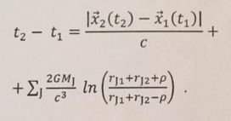

Relativistički učinci na dužinu staze satelit. signala
- Zbog anomalija u gravitacijskom polju Zemlje staza satelitskog signala nije Euklidska ravna linija nego krivulja. Uzrok tome je relativistički učinak na mjerenje vremena širenja signala odnosno određivanje dužine staze signala. Relativistička propagacija signala uzima u obzir samo utjecaj Zemaljske gravitacije , dok se utjecaj gravitacije Mjeseca, Sunca i drugih planeta reducira na plimne sile s malom relativističkom korekcijom. Koordinatno vrijeme propagacije satelitskog signala od satelita na poziciji x1 u koordinatnom vremenu t1 do prijamnika na poziciji x2 u koordinatnom vremenu t2 može se izračunati pomoću sljedeće jednadžbe: Zbroj (suma) u drugom dijelu jednadžbe uključuje zbroj svih nebeskih (Petit G.; tijela J sa masama Mj . Luzum,B.; 2010.) : - Vrijednost ovog učinka može biti do nekoliko sekundi s neizvjesnošću od 3 ps ( ) – pikosekunde Primjer utjecaja na GPS sustav : za R = 6370 km , visina satelita 20200 km , maximalna udaljenost između satelita i prijamnika 25800 km – uzevši ove vrijednosti relativistički efekt ima vrijednost od 18,7 mm. Korištenjem dva ili više prijamnika ovaj učinak postaje zanemarivo malen 0,001 pm (pikometra). Isti učinak na GLONASS sustav iznosi 20,0 mm , za visina satelita od 19100 km.

Slide 15



Relativistički efekti uzrokovani rotacijom Zemlje
- Sagnacov efekt značajno utječe na mjerenje vremena. Eksperiment napravljen 1984 godine sa tri satelita pokazao je da veličina Sagnacov-e korekcije iznosi od 240 do 350 ns ( ). Sagnacov efekt između točaka A i B može se izračunati pomoću sljedeće jednadžbe (Nelson R.A., Relativistic…, 2006) : ω – Zemaljska rotacijska kutna brzina , c – brzina svjetlosti , P – vertikalna projekcija područja koje formira središte rotacije i krajnje točke A (Xa,Ya) i B (Xb,Yb) svjetlosnog puta.
- Sagnacov-a korekcija se upotrebljava kod satelita u niskim orbitama (Low-Earth-orbit) koje koriste GNSS sateliti za SST – Satellite satellite tracking.

Slide 16
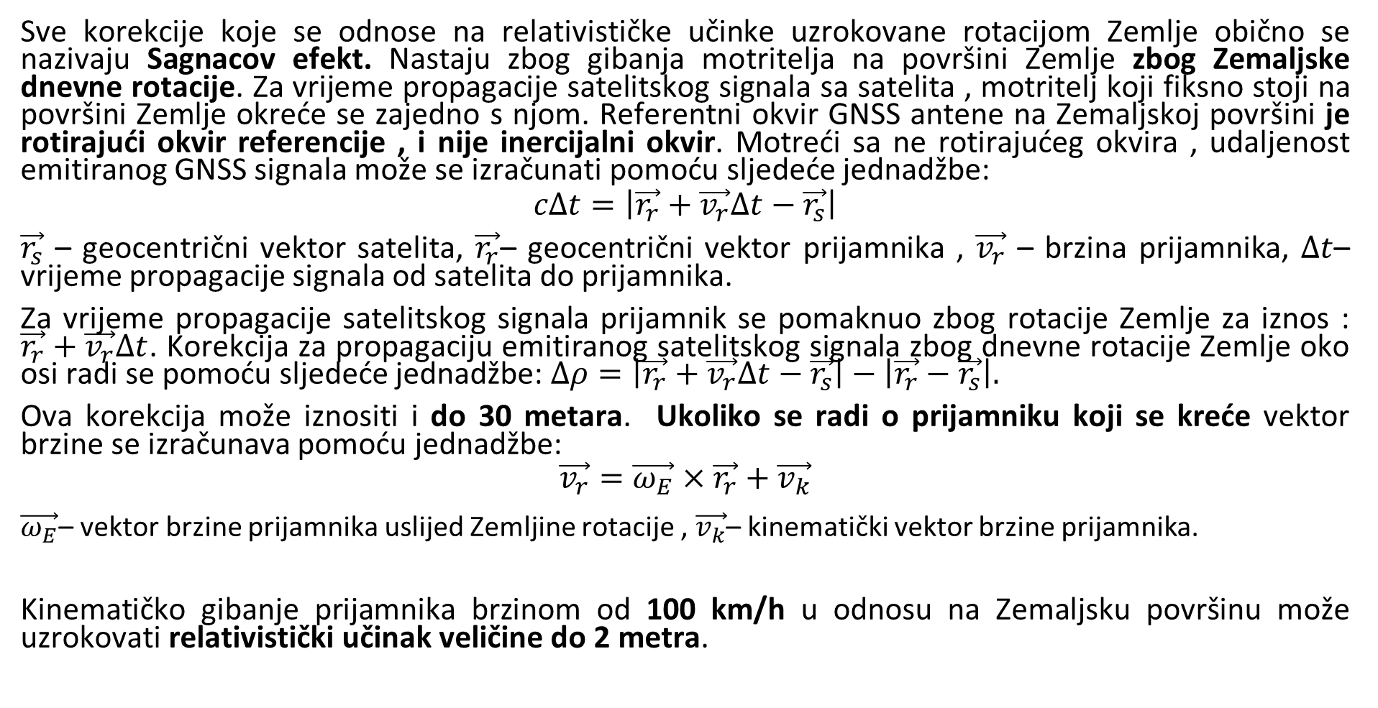
RELATIVISTIČKI EFEKTI UZROKOVANI ROTACIJOM ZEMLJE
Sve korekcije koje se odnose na relativističke učinke uzrokovane rotacijom Zemlje obično se nazivaju Sagnacov efekt. Nastaju zbog gibanja motritelja na površini Zemlje zbog Zemaljske dnevne rotacije. Za vrijeme propagacije satelitskog signala sa satelita , motritelj koji fiksno stoji na površini Zemlje okreće se zajedno s njom. Referentni okvir GNSS antene na Zemaljskoj površini je rotirajući okvir referencije , i nije inercijalni okvir. Motreći sa ne rotirajućeg okvira , udaljenost emitiranog GNSS signala može se izračunati pomoću sljedeće jednadžbe:
$$cΔt=\left|\vec{r_{r}}+\vec{v_{r}}Δt−\vec{r_{s}}\right|$$
$\vec{r_{s}}$ – geocentrični vektor satelita, $\vec{r_{r}}$– geocentrični vektor prijamnika , $\vec{v_{r}}$ – brzina prijamnika, $Δt$– vrijeme propagacije signala od satelita do prijamnika.
Za vrijeme propagacije satelitskog signala prijamnik se pomaknuo zbog rotacije Zemlje za iznos : $\vec{r_{r}}+\vec{v_{r}}Δt$. Korekcija za propagaciju emitiranog satelitskog signala zbog dnevne rotacije Zemlje oko osi radi se pomoću sljedeće jednadžbe: $Δρ=\left|\vec{r_{r}}+\vec{v_{r}}Δt−\vec{r_{s}}\right|−\left|\vec{r_{r}}−\vec{r_{s}}\right|.$
Ova korekcija može iznositi i do 30 metara. Ukoliko se radi o prijamniku koji se kreće vektor brzine se izračunava pomoću jednadžbe:
$$\vec{v_{r}}=\vec{ω_{E}}×\vec{r_{r}}+\vec{v_{k}}$$ $\vec{ω_{E}}$– vektor brzine prijamnika uslijed Zemljine rotacije , $\vec{v_{k}}$– kinematički vektor brzine prijamnika.
Kinematičko gibanje prijamnika brzinom od 100 km/h u odnosu na Zemaljsku površinu može uzrokovati relativistički učinak veličine do 2 metra.

Slide 17
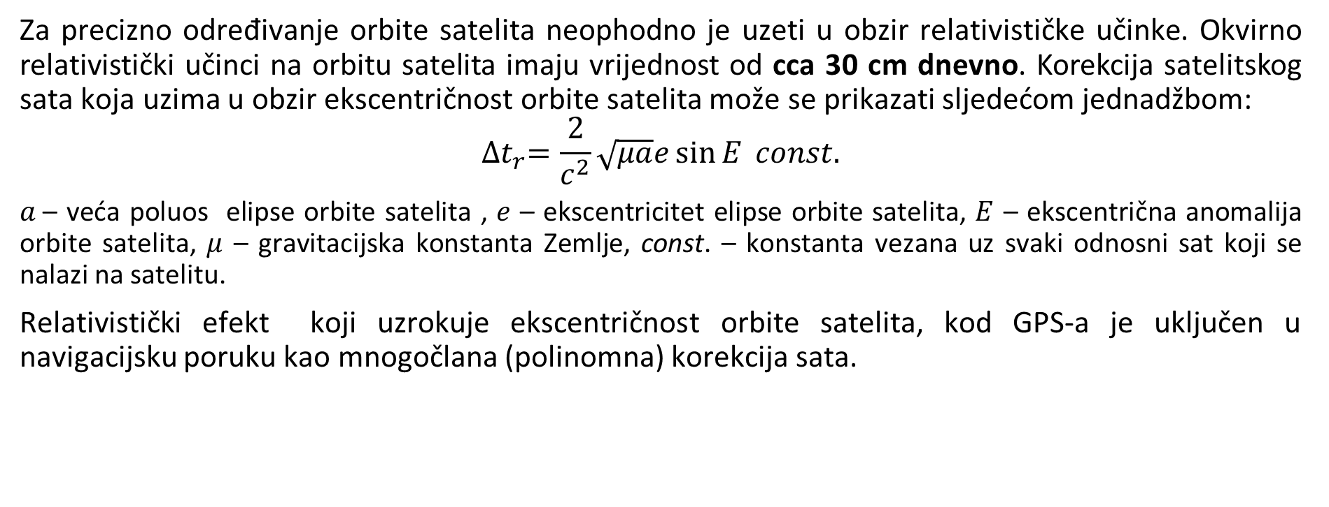
RELATIVISTIČKI EFEKTI NASTALI ZBOG EKSCENTRIČNOSTI ORBITE SATELITA
Za precizno određivanje orbite satelita neophodno je uzeti u obzir relativističke učinke. Okvirno relativistički učinci na orbitu satelita imaju vrijednost od cca 30 cm dnevno. Korekcija satelitskog sata koja uzima u obzir ekscentričnost orbite satelita može se prikazati sljedećom jednadžbom:
$${∆t}_{r}=\frac{2}{c^{2}}\sqrt{μa}e\sin{E} const.$$ $a$– veća poluos elipse orbite satelita , $e$ – ekscentricitet elipse orbite satelita, $E$ – ekscentrična anomalija orbite satelita, $μ$ – gravitacijska konstanta Zemlje, const. – konstanta vezana uz svaki odnosni sat koji se nalazi na satelitu.
Relativistički efekt koji uzrokuje ekscentričnost orbite satelita, kod GPS-a je uključen u navigacijsku poruku kao mnogočlana (polinomna) korekcija sata.

Slide 18
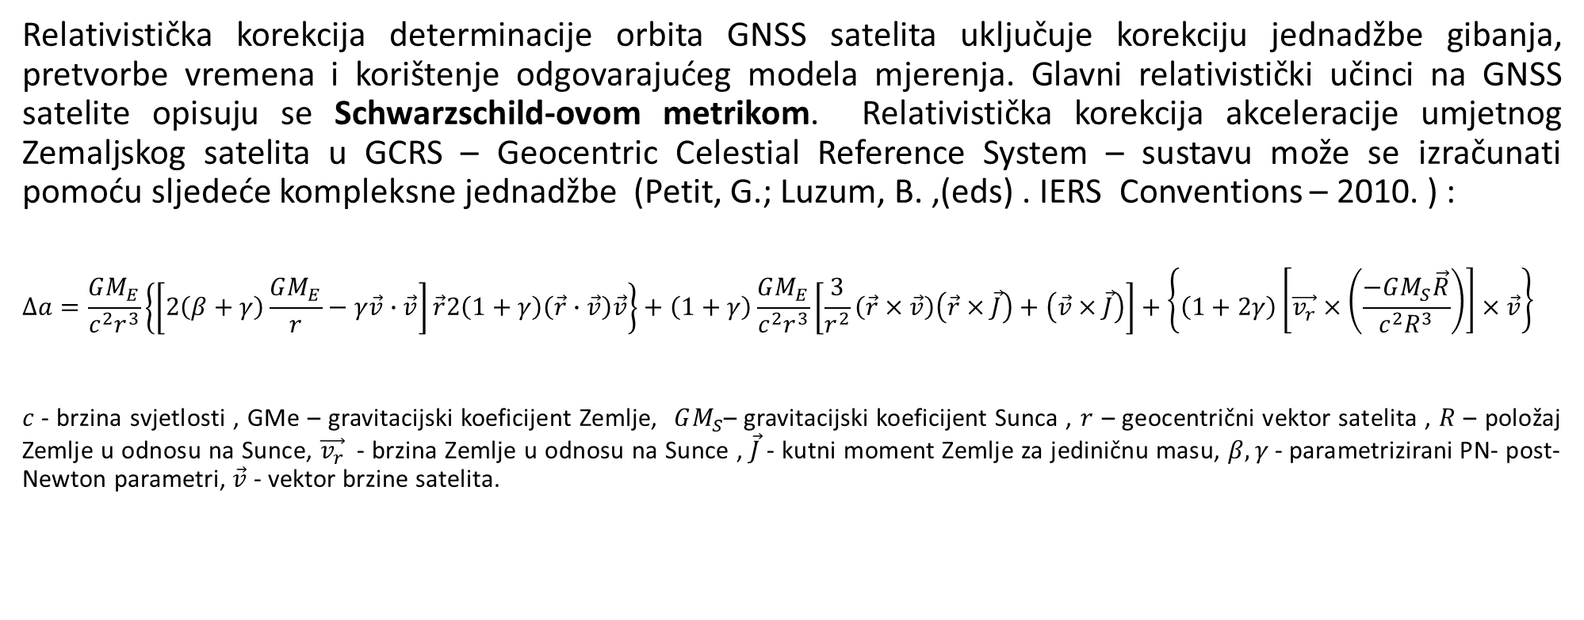
UBRZANJA SATELITA U OKVIRU TEORIJE RELATIVNOSTI
Relativistička korekcija determinacije orbita GNSS satelita uključuje korekciju jednadžbe gibanja, pretvorbe vremena i korištenje odgovarajućeg modela mjerenja. Glavni relativistički učinci na GNSS satelite opisuju se Schwarzschild-ovom metrikom. Relativistička korekcija akceleracije umjetnog Zemaljskog satelita u GCRS – Geocentric Celestial Reference System – sustavu može se izračunati pomoću sljedeće kompleksne jednadžbe (Petit, G.; Luzum, B. ,(eds) . IERS Conventions – 2010. ) :
$$∆a=\frac{GM_{E}}{c^{2}r^{3}}\left\{\left[2\left(β+γ\right)\frac{GM_{E}}{r}−γ\vec{v}∙\vec{v}\right]\vec{r}2\left(1+γ\right)\left(\vec{r}∙\vec{v}\right)\vec{v}\right\}+\left(1+γ\right)\frac{GM_{E}}{c^{2}r^{3}}\left[\frac{3}{r^{2}}\left(\vec{r}×\vec{v}\right)\left(\vec{r}×\vec{J}\right)+\left(\vec{v}×\vec{J}\right)\right]+\left\{\left(1+2γ\right)\left[\vec{v_{r}}×\left(\frac{−GM_{S}\vec{R}}{c^{2}R^{3}}\right)\right]×\vec{v}\right\}$$
$c$- brzina svjetlosti , GMe – gravitacijski koeficijent Zemlje, $GM_{S}$– gravitacijski koeficijent Sunca , $r$ – geocentrični vektor satelita , $R$ – položaj Zemlje u odnosu na Sunce, $\vec{v_{r}}$ - brzina Zemlje u odnosu na Sunce , $\vec{J}$ - kutni moment Zemlje za jediničnu masu, $β,γ$- parametrizirani PN- post-Newton parametri, $\vec{v}$ - vektor brzine satelita.

Slide 19
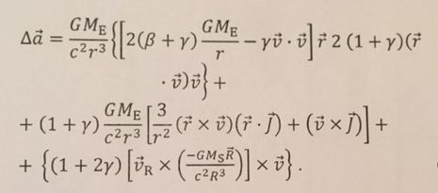

Ubrzanja satelita u okviru teorije relativnosti
Prva linija u prikazanoj jednadžbi su Schwarzschild-ovi uvjeti/odnosi. Oni imaju veličinu od za visoke orbite satelita do cca za niske orbite satelita. Druga linija je Lense-Thirring precesija - ima veličinu od . Treća linija je geodetska (de Sitter) precesija i ima vrijednost od oko . Signalu koji putuje sa GNSS satelita u niskoj orbiti (visina cca 250 km) treba oko 0,0008 s , a signalu sa GNSS satelita u visokoj orbiti ( visina cca 20000 km) treba oko 0,07 s da bi stigao do prijamnika na površini Zemlje. Austrijski fizičari Josef Lens i Hans Thirring predvidjeli su da rotirajuća tijela (npr. Zemlja) koče (usporavaju) prostor-vrijeme za mali iznos – efekt Lens-Thirring – precesija. Zakrivljenost prostor-vremena u općoj teoriji relativnosti je pod utjecajem vektora koji se kreće po orbiti zajedno s rotirajućim tijelom (npr.Zemlja-Mjesec). To se naziva geodetska ili de Sitter precesija. De Sitter učinak je neovisan o visini orbite.Relativistički satelitski eksperimenti za geodetsku precesiju Gravity Probe satelita dali su sljedeće rezultate : - 6,6018 bilijun-sekundi/godinu (teorijska vrijednost – 6,6061 bilijun-sekundi/godinu) – za satelit , bilijun ( ).

Slide 20
MJERENJE VREMENA ŠIRENJA GNSS SIGNALA – RELATIVISTIČKI EFEKTI
Korisnički GNSS prijamnik određuje svoj trenutni položaj i smjer gibanja usporedbom vremenskih signala koje prima od nekoliko GNSS satelita (između 6 – 12 ) koristeći metodu trilateracije uz poznavanje trenutnog položaja svakog satelita
Za postizanje dovoljne preciznosti pozicioniranja stanje sata na GNSS satelitu mora se poznavati do na točnost od 20 – 30 ns.
Budući da se sateliti neprekidno gibaju na velikoj visini ( >20.000 km) s obzirom na promatrača na površini Zemlje , moraju se uzeti u obzir efekti predviđeni specijalnom i općom teorijom relativnosti
Promatrač na površini Zemlje vidi satelite kako se gibaju određenom brzinom s obzirom na njega. Specijalna teorija relativnosti predviđa da bi promatrač na Zemlji trebao vidjeti kako satovi koji se nalaze na satelitima otkucavaju sporije. Izračun pokazuje da bi satovi na satelitima trebali gubiti oko 7 mikrosekundi (μs) dnevno zbog sporijeg otkucavanja (sporiji protok vremena u odnosu na Zemlju)- utjecaj na mjerenje udaljenosti : 7 μs x 300 000 km/s = 2,1 km .

Slide 21
MJERENJE VREMENA ŠIRENJA GNSS SIGNALA – RELATIVISTIČKI EFEKTI
GNSS sateliti kreću se po visokim orbitama ( > 20.000 km) , gdje je zakrivljenost prostor-vremena zbog Zemljine mase (gravitacija) manje nego na samoj površini Zemlje
Opća teorija relativnosti predviđa da će satovi bliže objektima s velikom masom-gravitacijom (Zemlja) otkucavati sporije nego satovi koji se nalaze dalje od objekata s velikom masom -gravitacijom (Zemlja)
Izračuni pokazuju da bi satovi na svakom GNSS satelitu trebali žuriti-ubrzavati za oko 45 mikrosekundi (μs) dnevno u odnosu na satove na Zemlji – zakrivljenost prostor-vremena, utjecaj na mjerenje udaljenosti : 45 μs x 300000 km/s = 13,5 km.
Kombinacija relativističkih efekata predviđenih Specijalnom teorijom relativnosti (- 7 μs dnevno) i Općom teorijom relativnosti (+ 45 μs dnevno) daje u konačnici rezultat od 45 – 7 = 38 μs dnevno .
Kad se ne bi uzelo u obzir navedeno satovi na GNSS satelitima žurili bi u odnosu na satove na Zemlji za iznos od 38 μs dnevno . Kad se ovi efekti ne bi uzimali u obzir vremenske greške određivanja položaja pomoću satelita, rezultirale bi u pogrešci mjerenja udaljenosti od : 38 μs x 300.000 km/s = 11,4 km dnevno.

Slide 22
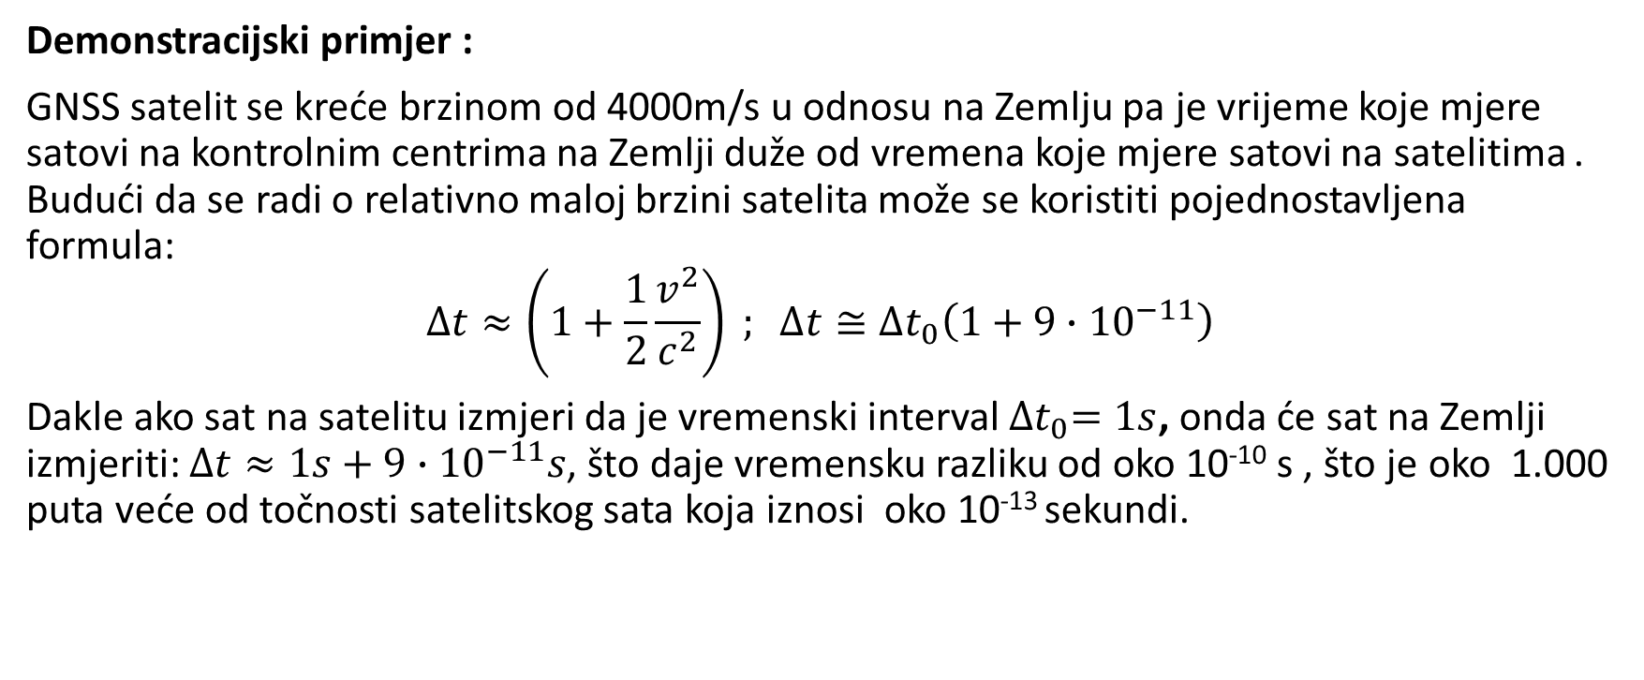
MJERENJE VREMENA ŠIRENJA GNSS SIGNALA – RELATIVISTIČKI EFEKTI
Demonstracijski primjer :
GNSS satelit se kreće brzinom od 4000m/s u odnosu na Zemlju pa je vrijeme koje mjere satovi na kontrolnim centrima na Zemlji duže od vremena koje mjere satovi na satelitima . Budući da se radi o relativno maloj brzini satelita može se koristiti pojednostavljena formula:
$$∆t≈\left(1+\frac{1}{2}\frac{v^{2}}{c^{2}}\right) ; ∆t≅{∆t}_{0}\left(1+9∙{10}^{−11}\right)$$
Dakle ako sat na satelitu izmjeri da je vremenski interval ${∆t}_{0}=1s$, onda će sat na Zemlji izmjeriti: $∆t≈1s+9∙{10}^{−11}s$, što daje vremensku razliku od oko 10⁻¹⁰ s , što je oko 1.000 puta veće od točnosti satelitskog sata koja iznosi oko 10⁻¹³ sekundi.

Slide 23
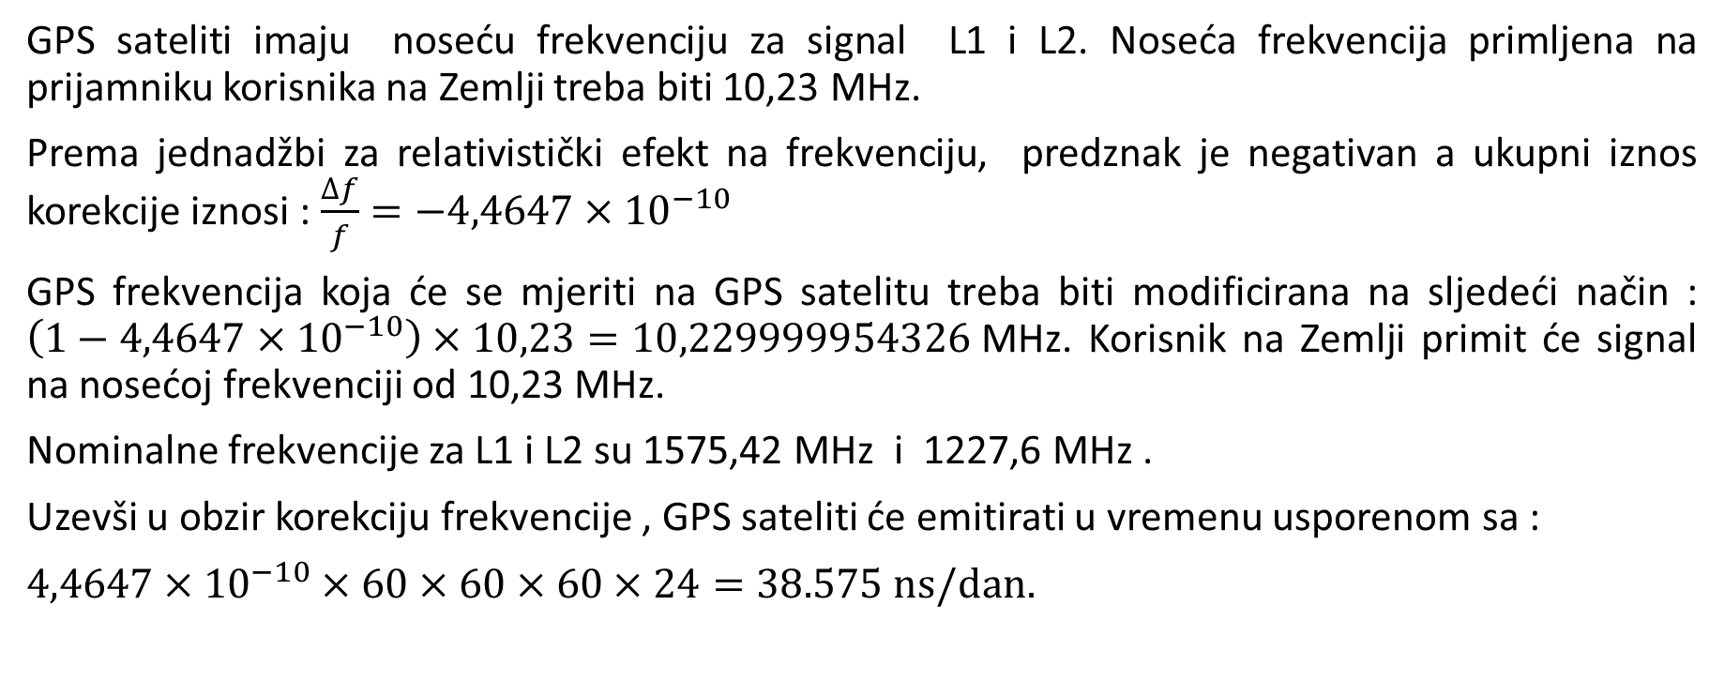
RELATIVISTIČKI UČINCI NA GPS SUSTAV
GPS sateliti imaju noseću frekvenciju za signal L1 i L2. Noseća frekvencija primljena na prijamniku korisnika na Zemlji treba biti 10,23 MHz.
Prema jednadžbi za relativistički efekt na frekvenciju, predznak je negativan a ukupni iznos korekcije iznosi : $\frac{∆f}{f}=−4,4647×{10}^{−10}$
GPS frekvencija koja će se mjeriti na GPS satelitu treba biti modificirana na sljedeći način : $\left(1−4,4647×{10}^{−10}\right)×10,23=10,229999954326$MHz. Korisnik na Zemlji primit će signal na nosećoj frekvenciji od 10,23 MHz.
Nominalne frekvencije za L1 i L2 su 1575,42 MHz i 1227,6 MHz .
Uzevši u obzir korekciju frekvencije , GPS sateliti će emitirati u vremenu usporenom sa :
$4,4647×{10}^{−10}×60×60×60×24=38.575$ns/dan.

Slide 24
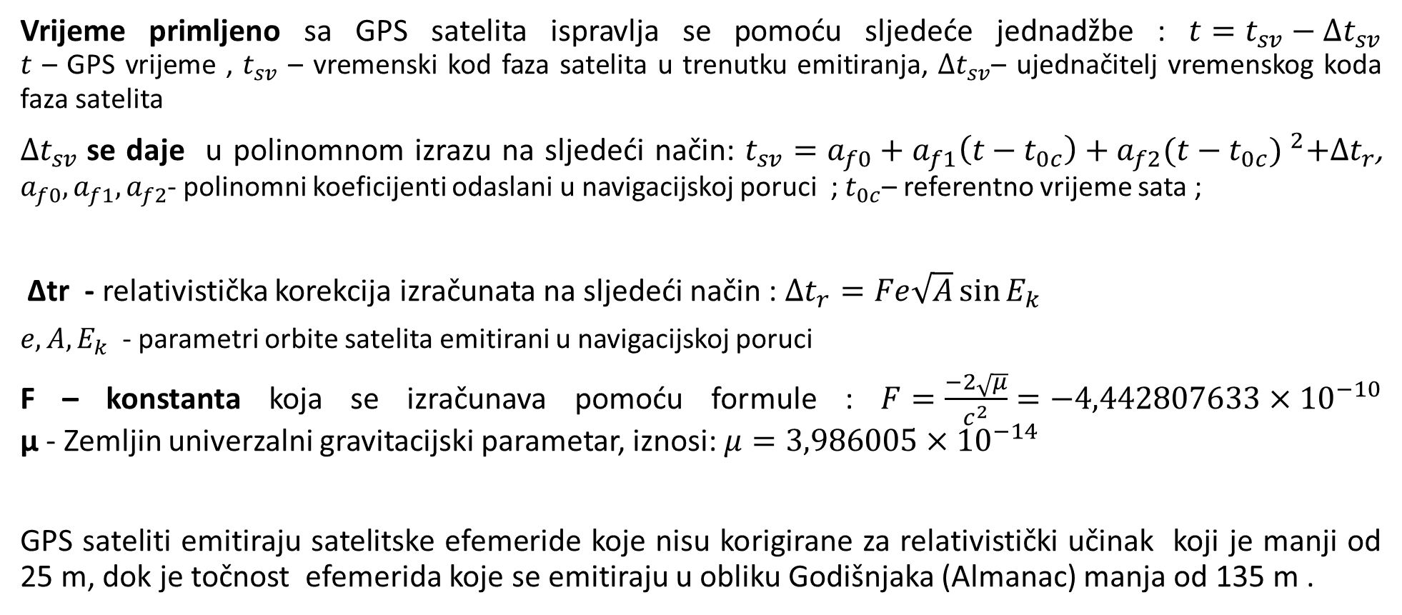
RELATIVISTIČKI UČINCI NA GPS SUSTAV
Vrijeme primljeno sa GPS satelita ispravlja se pomoću sljedeće jednadžbe : $t=t_{sv}−{∆t}_{sv}$ $t$ – GPS vrijeme , $t_{sv}$ – vremenski kod faza satelita u trenutku emitiranja, ${∆t}_{sv}$– ujednačitelj vremenskog koda faza satelita
${∆t}_{sv}$se daje u polinomnom izrazu na sljedeći način: $t_{sv}=a_{f0}+a_{f1}\left(t−t_{0c}\right)+a_{f2}{(t−t_{0c}) }^{2}+∆t_{r}$, $a_{f0},a_{f1},a_{f2}$- polinomni koeficijenti odaslani u navigacijskoj poruci ; $t_{0c}$– referentno vrijeme sata ;
Δtr - relativistička korekcija izračunata na sljedeći način : $∆t_{r}=Fe\sqrt{A}\sin{E_{k}}$
$e,A, E_{k}$ - parametri orbite satelita emitirani u navigacijskoj poruci
F – konstanta koja se izračunava pomoću formule : $F=\frac{−2\sqrt{μ}}{c^{2}}=−4,442807633×{10}^{−10}$ μ - Zemljin univerzalni gravitacijski parametar, iznosi: $μ=3,986005×{10}^{−14}$
GPS sateliti emitiraju satelitske efemeride koje nisu korigirane za relativistički učinak koji je manji od 25 m, dok je točnost efemerida koje se emitiraju u obliku Godišnjaka (Almanac) manja od 135 m .

Slide 25
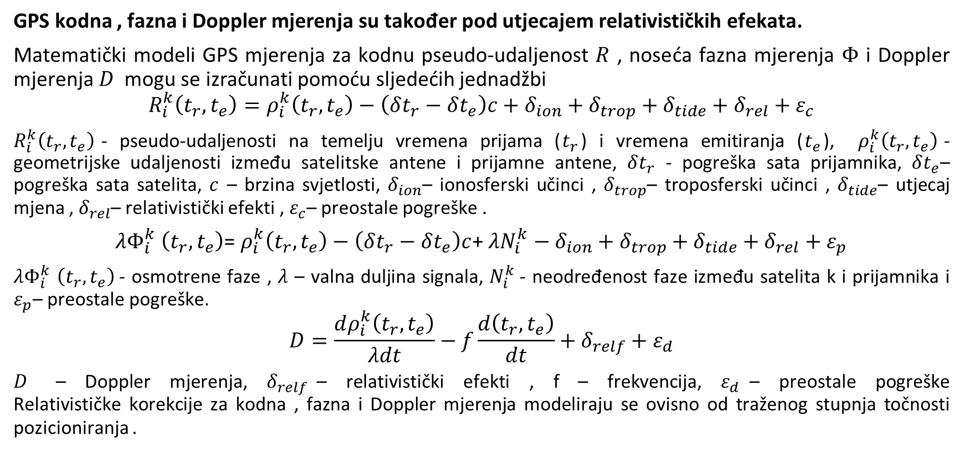
RELATIVISTIČKI UČINCI NA GPS SUSTAV
GPS kodna , fazna i Doppler mjerenja su također pod utjecajem relativističkih efekata.
Matematički modeli GPS mjerenja za kodnu pseudo-udaljenost $R$ , noseća fazna mjerenja $Φ$ i Doppler mjerenja $D$ mogu se izračunati pomoću sljedećih jednadžbi
$$R_{i}^{k}\left(t_{r},t_{e}\right)=ρ_{i}^{k}\left(t_{r},t_{e}\right)−\left(δt_{r}−δt_{e}\right)c+δ_{ion}+δ_{trop}+δ_{tide}+δ_{rel}+ε_{c}$$ $R_{i}^{k}\left(t_{r},t_{e}\right)$- pseudo-udaljenosti na temelju vremena prijama ($t_{r}$) i vremena emitiranja ($t_{e}$), $ρ_{i}^{k}\left(t_{r},t_{e}\right)$- geometrijske udaljenosti između satelitske antene i prijamne antene, $δt_{r}$ - pogreška sata prijamnika, $δt_{e}$– pogreška sata satelita, $c$ – brzina svjetlosti, $δ_{ion}$– ionosferski učinci , $δ_{trop}$– troposferski učinci , $δ_{tide}$– utjecaj mjena , $δ_{rel}$– relativistički efekti , $ε_{c}$– preostale pogreške .
$λΦ_{i}^{k}$ $\left(t_{r},t_{e}\right)$= $ρ_{i}^{k}\left(t_{r},t_{e}\right)−\left(δt_{r}−δt_{e}\right)c$+ $λN_{i}^{k}−$ $δ_{ion}+$ $δ_{trop}+δ_{tide}+δ_{rel}+ε_{p}$
$λΦ_{i}^{k}$ $\left(t_{r},t_{e}\right)$- osmotrene faze , $λ$ – valna duljina signala, $N_{i}^{k}$- neodređenost faze između satelita k i prijamnika i $ε_{p}$– preostale pogreške.
$$D=\frac{dρ_{i}^{k}\left(t_{r},t_{e}\right)}{λdt}−f\frac{d\left(t_{r},t_{e}\right)}{dt}+δ_{relf}+ε_{d}$$
$D$ – Doppler mjerenja, $δ_{relf}$– relativistički efekti , f – frekvencija, $ε_{d}$– preostale pogreške Relativističke korekcije za kodna , fazna i Doppler mjerenja modeliraju se ovisno od traženog stupnja točnosti pozicioniranja .

Slide 26
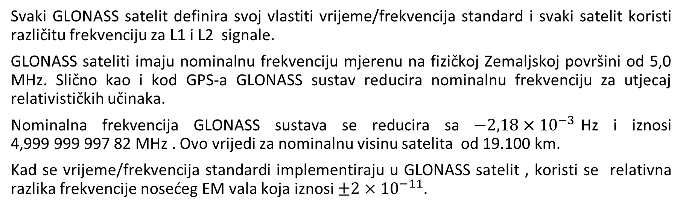
RELATIVISTIČKI UČINCI NA GLONASS SUSTAV
Svaki GLONASS satelit definira svoj vlastiti vrijeme/frekvencija standard i svaki satelit koristi različitu frekvenciju za L1 i L2 signale.
GLONASS sateliti imaju nominalnu frekvenciju mjerenu na fizičkoj Zemaljskoj površini od 5,0 MHz. Slično kao i kod GPS-a GLONASS sustav reducira nominalnu frekvenciju za utjecaj relativističkih učinaka.
Nominalna frekvencija GLONASS sustava se reducira sa $−2,18×{10}^{−3}$Hz i iznosi 4,999 999 997 82 MHz . Ovo vrijedi za nominalnu visinu satelita od 19.100 km.
Kad se vrijeme/frekvencija standardi implementiraju u GLONASS satelit , koristi se relativna razlika frekvencije nosećeg EM vala koja iznosi $±2×{10}^{−11}.$

Slide 27
RELATIVISTIČKI UČINCI NA GALILEO I BEIDOU SUSTAV
Relativističke korekcije su iste kao i kod GPS sustava , ali se koriste veličine parametara Galileo satelitskih orbita . Koristi se druga vrijednost za konstantu F=4,442807309 x 10⁻¹⁰
Galileo ima vrlo visoke standarde za satelitski sat. Koristi se RAFS – Rubidium Atomic Frequency Standard i PHM – Passive Hydrogen Maser , kao baza za mjerenje vremena. Testovi provedeni na razini Zemlje pokazali su stabilnost od 2 x 10⁻¹⁵ sekundi.
Beidou sustav – kineski GNSS. Razlika između Beidou vremena i UTC vremena je manja od 50 ns . Koordinatni mrežni okvir - China Geodetic Coordinate System 2000. On je konzistentan sa ITRF – International Terrestrial Reference Frame na razini točnosti od 5 cm.

Slide 28
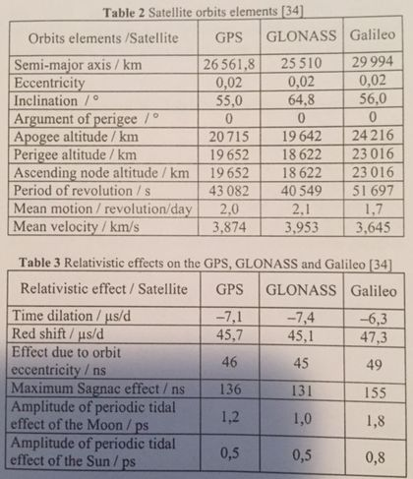
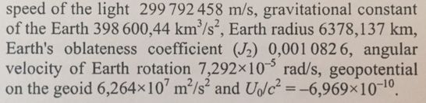
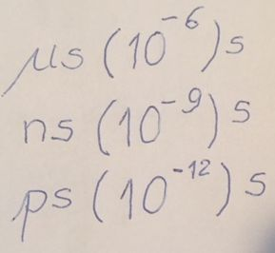
Elementi satelitskih orbita i numerički relativistički efekti na GPS , GLONASS i GALILEO sustav
Za izračun relativističkih učinaka korištene su sljedeće vrijednosti konstanata :

Slide 29
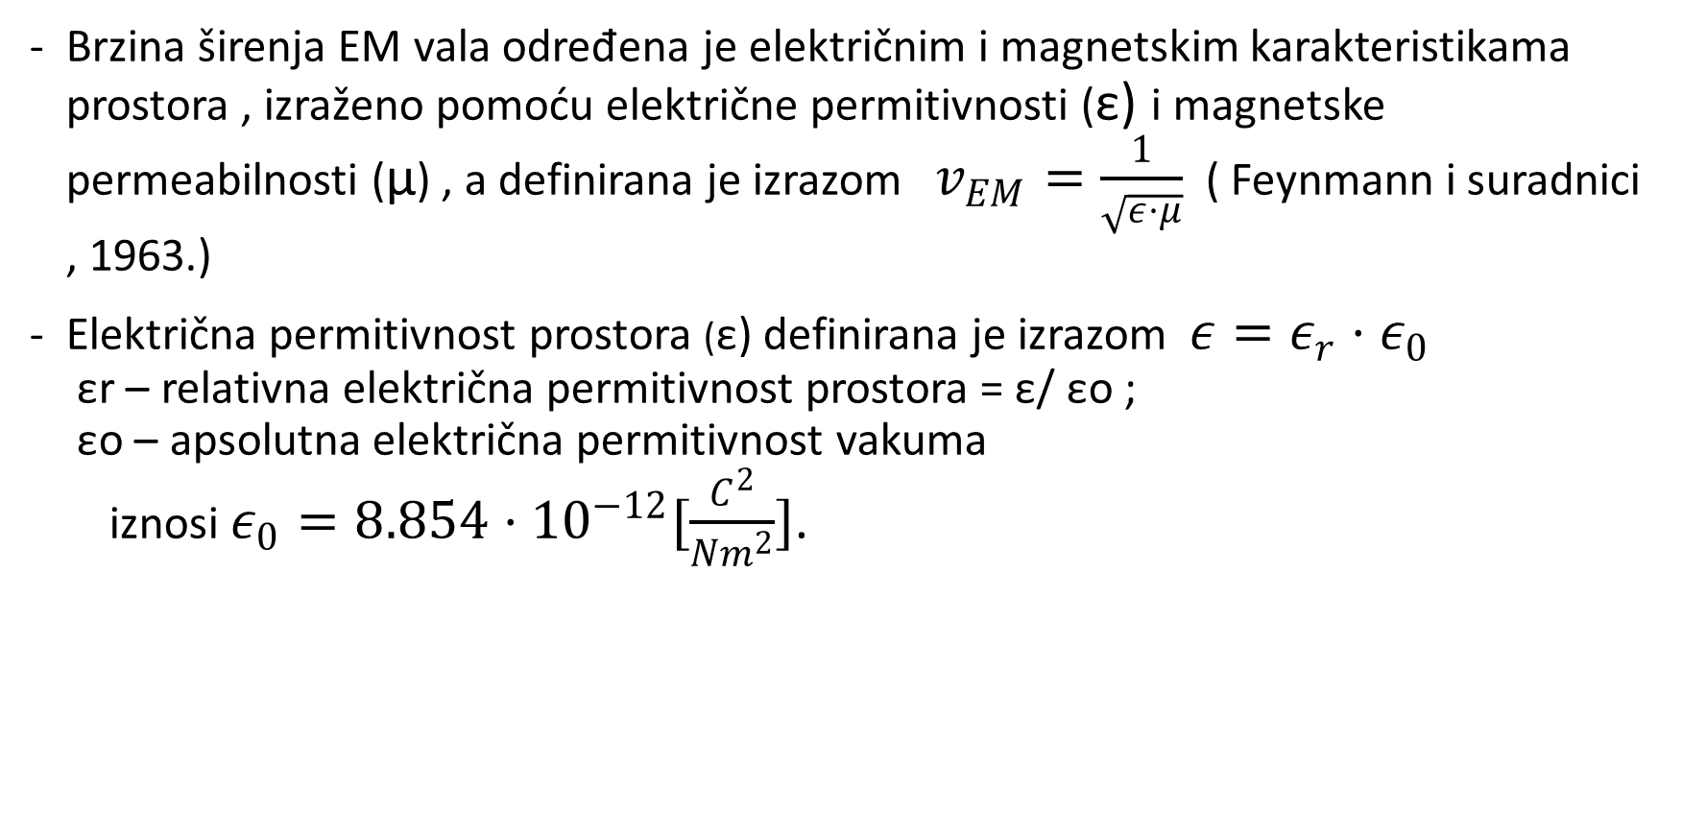
Brzina elektromagnetskih valova
Brzina širenja EM vala određena je električnim i magnetskim karakteristikama prostora , izraženo pomoću električne permitivnosti (ε) i magnetske permeabilnosti (μ) , a definirana je izrazom $v_{EM}=\frac{1}{\sqrt{ε⋅μ}}$ ( Feynmann i suradnici , 1963.)
Električna permitivnost prostora (ε) definirana je izrazom $ε=ε_{r}⋅ε_{0}$ εr – relativna električna permitivnost prostora = ε/ εo ; εo – apsolutna električna permitivnost vakuma iznosi $ε_{0}=8.854⋅{10}^{−12}[\frac{C^{2}}{{Nm}^{2}}]$.

Slide 30
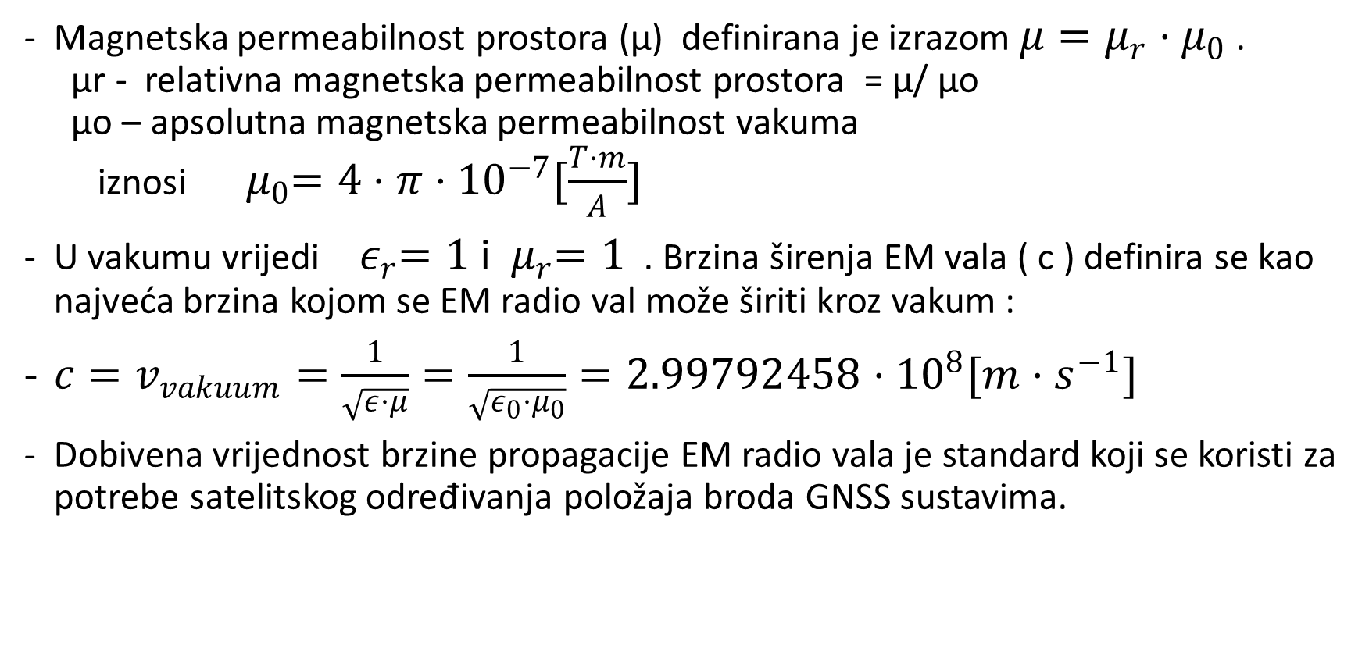
Brzina elektromagnetskih valova
Magnetska permeabilnost prostora (μ) definirana je izrazom $μ=μ_{r}⋅μ_{0}$ . μr - relativna magnetska permeabilnost prostora = μ/ μo μo – apsolutna magnetska permeabilnost vakuma iznosi ${ μ}_{0}=4⋅π⋅{10}^{−7}[\frac{T⋅m}{A}]$
U vakumu vrijedi ${ ε}_{r}=1$i${ μ}_{r}=1$ . Brzina širenja EM vala ( c ) definira se kao najveća brzina kojom se EM radio val može širiti kroz vakum :
$c=v_{vakuum}=\frac{1}{\sqrt{ε⋅μ}}=\frac{1}{\sqrt{ε_{0}⋅μ_{0}}}=2.99792458⋅{10}^{8}[m⋅s^{−1}]$
Dobivena vrijednost brzine propagacije EM radio vala je standard koji se koristi za potrebe satelitskog određivanja položaja broda GNSS sustavima.

Slide 31

GLOBALNI REFERENTNI SUSTAV
Drugi uvjet: korištenje zajedničkog geodetskog sustava (referentnog okvira)
World Geodetic System 1984 (WGS84) izabran je kao globalni referentni sustav za potrebe satelitske navigacije
Položaji pojedinih objekata (satelita, korisnika, ...) izražavaju se pomoću Cartesiusovih prostornih koordinata (x, y, z)

Slide 32
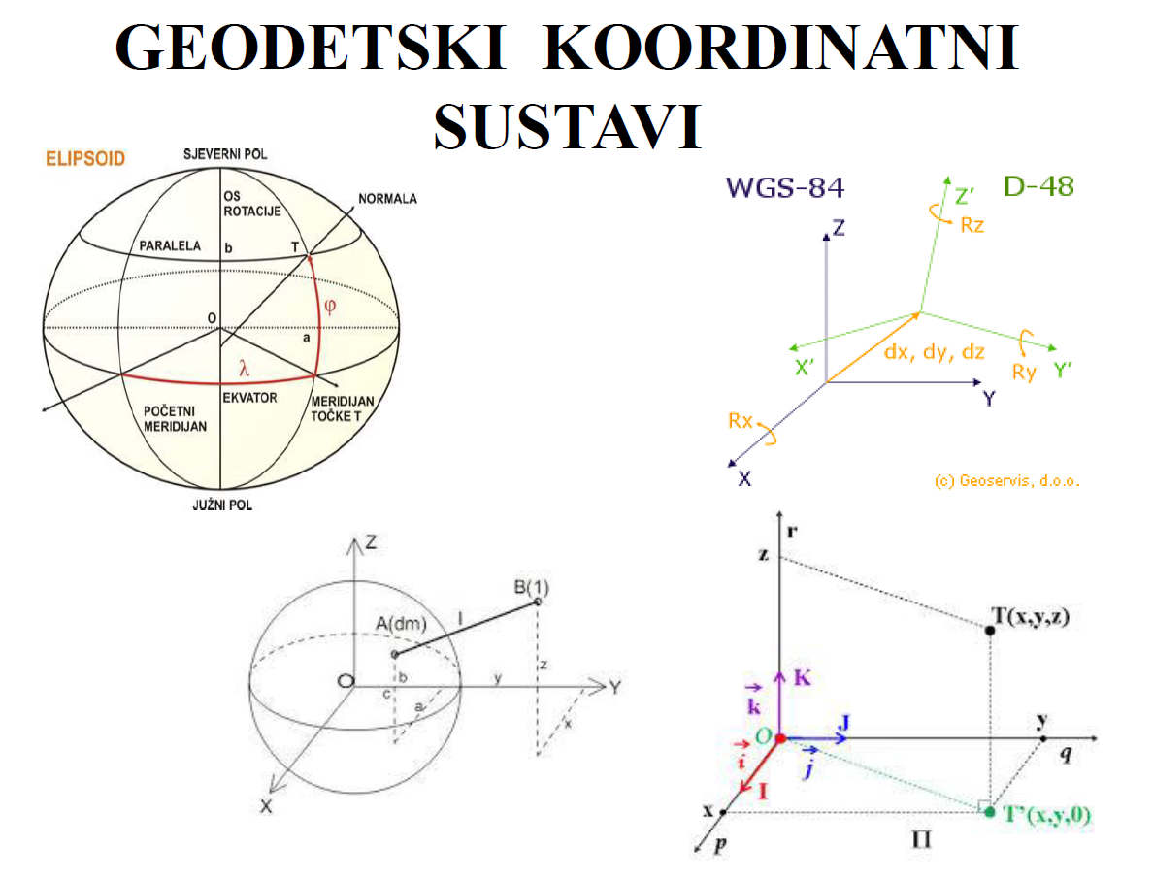

Slide 33
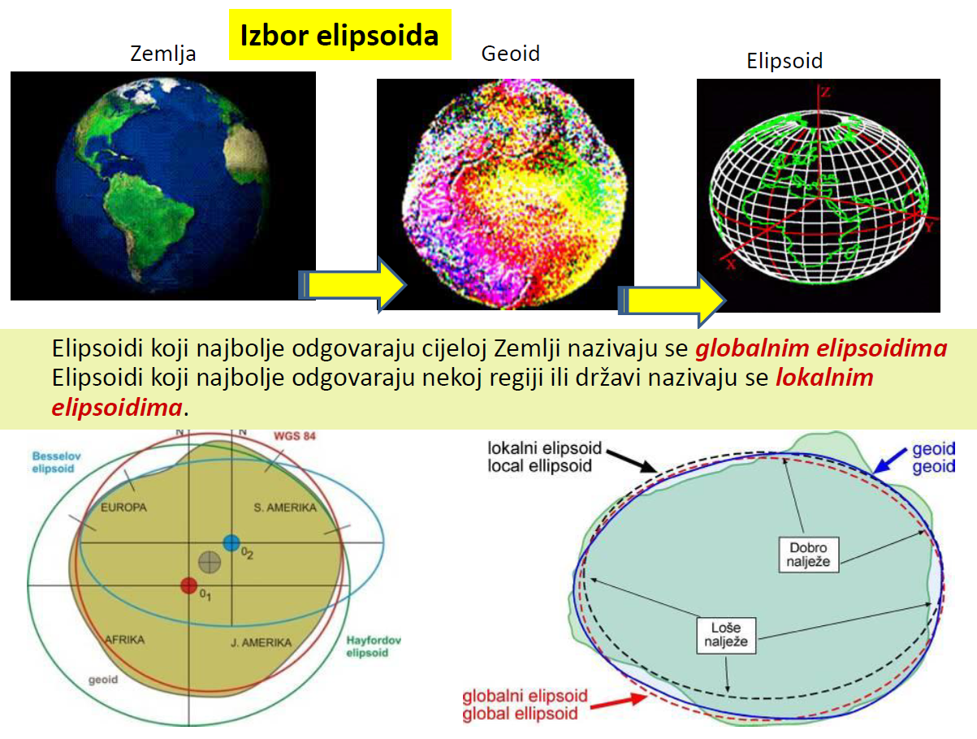

Slide 34
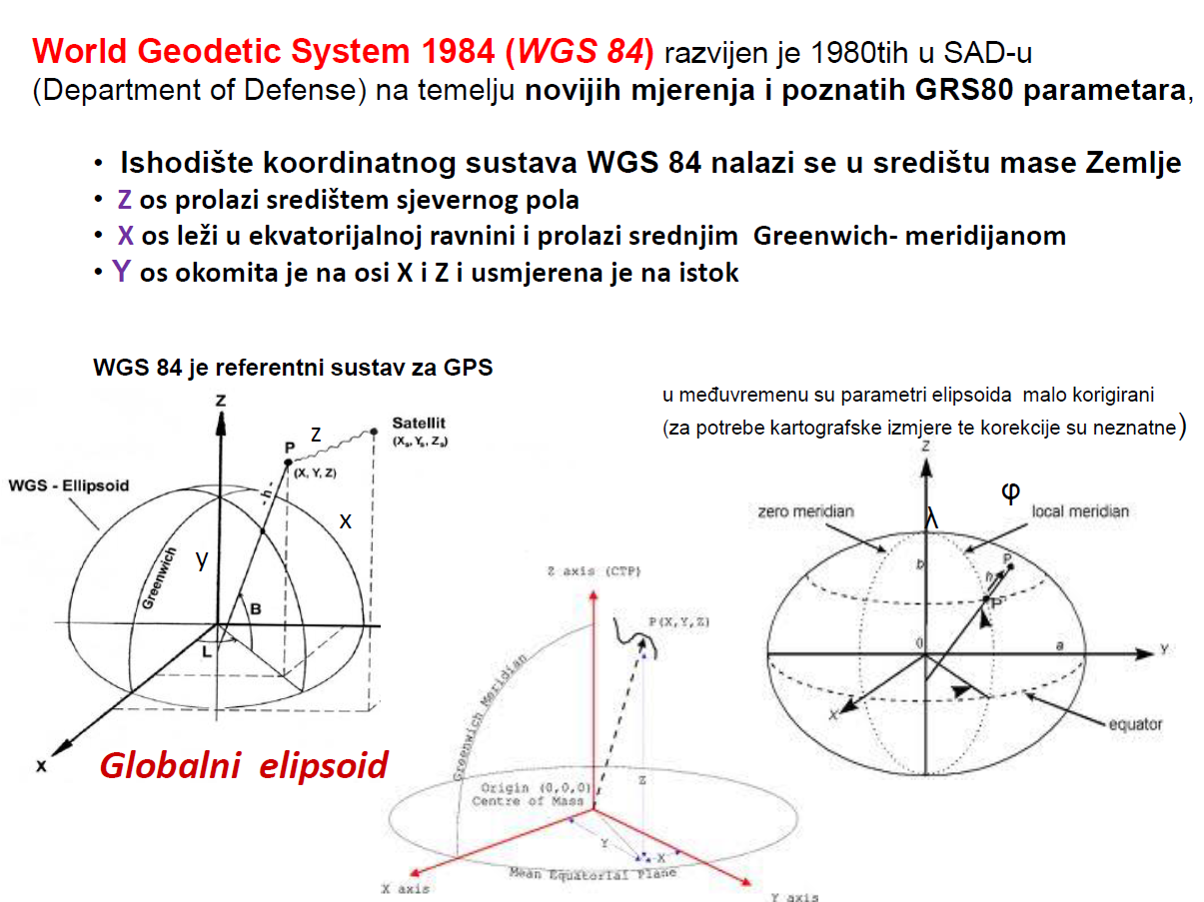

Slide 35
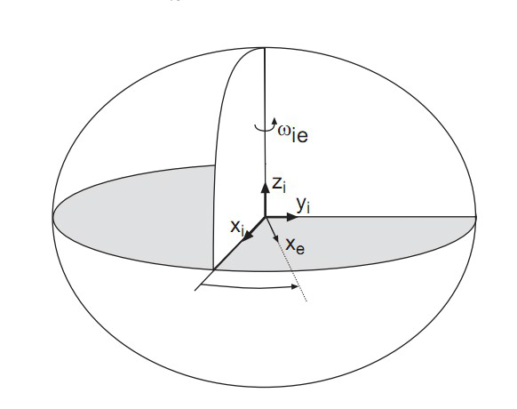
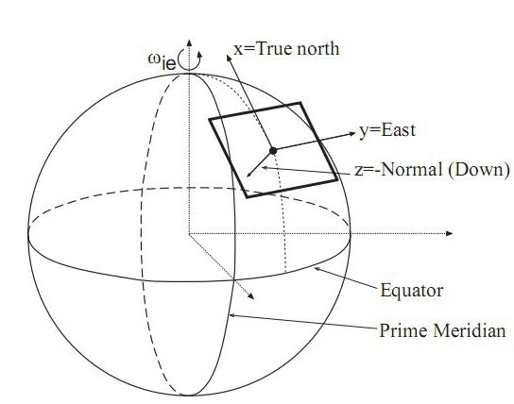
ZAJEDNIČKI GEOPROSTORNI KOORDINATNI SUSTAV
Problem mnogobrojnih referentnih geoprostornih koordinatnih sustava:
Zemlja kao geoid - svaka država definira svoj nacionalni geoprostorni koordinatni sustav (najbolje opisuje Zemljinu površinu na lokalnom području)
Zajednički geoprostorni koordinatni sustav mora omogućiti definiranje svake točke položaja u prostoru na jedinstven način s obzirom na Zemlju kao referentni objekt

Slide 36
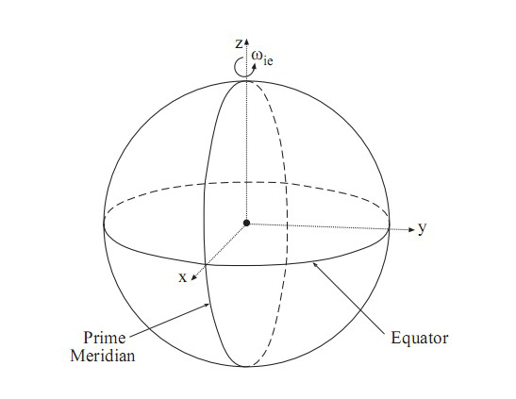
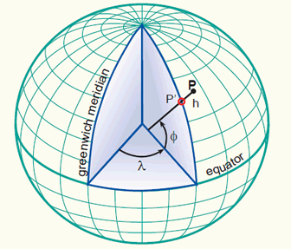
ZAJEDNIČKI GEOPROSTORNI KOORDINATNI SUSTAV
Earth Centered Earth Fixed (ECEF) Geoprostorni koordinatni sustav može biti izražen kao geodetski (koordinate: x, y, z) ili geografski (lat, long, height)
Notes:
The relation between the local East, North, Up (ENU) coordinates and the (x,y,z) Earth Centred Earth Fixed (ECEF) coordinates is illustrated in the next figure:

Slide 37
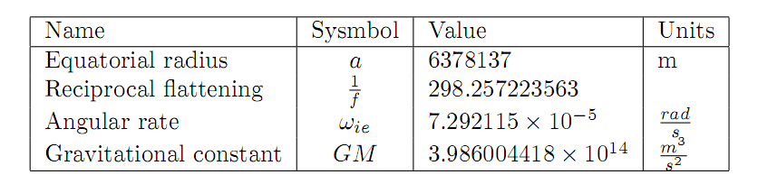
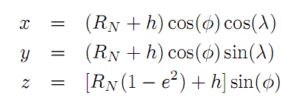
ZAJEDNIČKI GEOPROSTORNI KOORDINATNI SUSTAV
Definicija Zemlje kao objekta u prostoru obavlja se WGS84 modelom - Zemlja kao geoid
Pretvorba geografskih u geodetske koordinate:

Slide 38
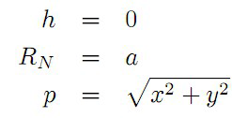
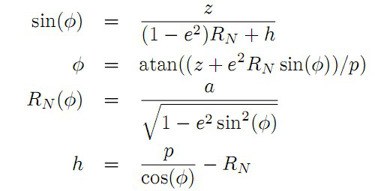
PRETVORBA GEODETSKIH U GEOGRAFSKE KOORDINATE
Pretvorba geodetskih u geografske koordinate – iterativni postupak:
Inicijalizacija
Iteracija, dok razlika između rezultata dviju susjednih iteracija ne bude po volji mala

Slide 39
GPS sustav

Slide 40
UVOD
GPS sustav je GNSS sustav pod upravom SAD-a.
Sustav se sastoji od nominalno 24 satelita u MEO – medium altitude Earth orbit .
GPS program započeo je 1970. , postao potpuno operativan 1995. godine.
Sateliti su u kružnoj orbiti s orbitalnim radijusom od 26 559 km. Orbite satelita imaju inklinaciju od 55° u odnosu na ekvatorsku ravninu.
Postoji šest orbitalnih ravnina. U svakoj orbitalnoj ravnini nalazi se po 4 satelita koji su jednoliko raspoređeni u odnosu na Zemaljsku rotacijsku (polarnu) os.
Šest orbitalnih ravnina su označene slovima : A , B , C , D , E , F.
Nominalne lokacije 24 satelita u određenoj epohi definiraju tzv. “slot-ove” . Označeni su kombinacijom slova-broja . Npr. : A-1 je prvi satelit “slot” unutar orbitalne ravnine A.

Slide 41
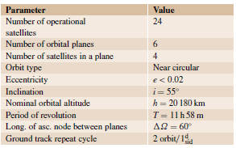
NOMINALNI GPS KONSTELACIJSKI PARAMETRI
Tablica prikazuje nominalne GPS konstelacijske parametre. Ciklusi ponavljanja zemaljske staze odnose se na siderički ili zvjezdani dan (23h 56m 4s).

Slide 42
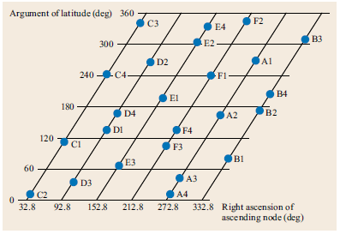
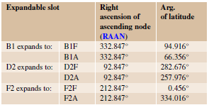
NOMINALNA GPS 24- SATELITNA KONSTELACIJA
Slika prikazuje nominalnu GPS 24-satelitnu konstelaciju za dan 01.07.1993.god.Nominalna visina satelita omogućuje orbitalni period od približno ½ sideričkog dana (11h58m) , pa se satelitska staza na Zemlji ponavlja dnevno 2 puta. Danas je konstelacija satelita nadopunjena s 31 satelitom. Prva 3 satelita iznad 24 su pozicionirana u proširene “slot-ove”. Svaki od 3 slot-a B1, D2 i F2 može se podijeliti u 2 “slot-a” prikazano u Tablici.

Slide 43
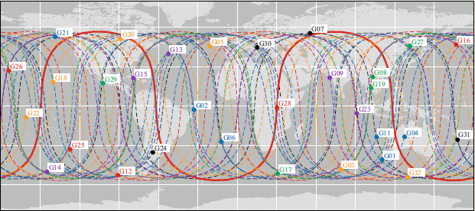
ZEMALJSKE STAZE GPS SATELITA
Za svaki satelit zahtjeva se da održava ekscentričnost unutar veličine od 0 – 0.02 , inklinaciju u rasponu od 52°-58° , argument razmaka geografske širine unutar 4° od nominalne vrijednosti. Kada satelitu istekne rok uporabe on se postavlja u orbitu za odlaganje na cca 500 km visine. Slika prikazuje zemaljske staze GPS satelita za 01.09.2015. godine.

Slide 44
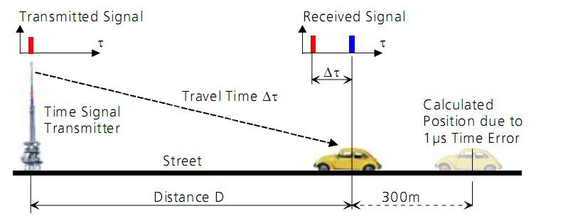
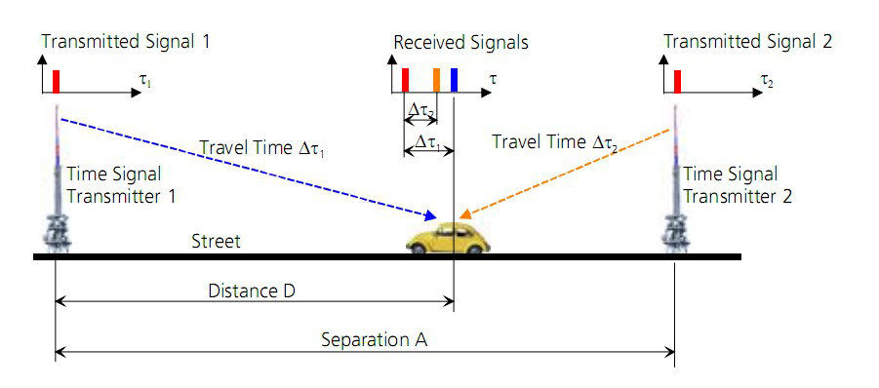
GPS SUSTAV
Određivanje navigacijskih parametara sustavom GPS temelji se na mjerenju vremena propagacije satelitskog signala od satelitske do prijamne antene - nepoznanice su položaj i brzina promatranog objekta, te pogreška korisničkog sata

Slide 45
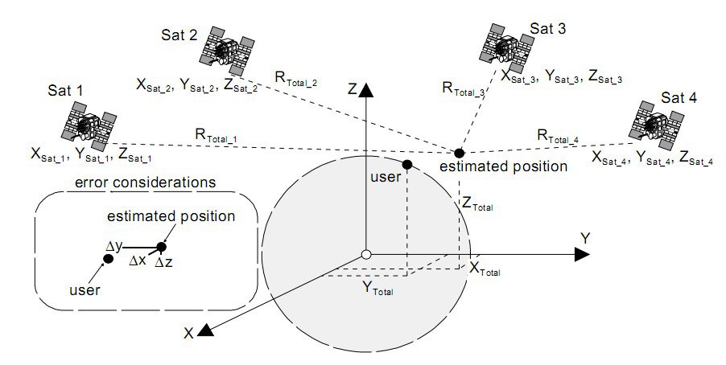
PROCJENA POLOŽAJA SUSTAVOM GPS

Slide 46
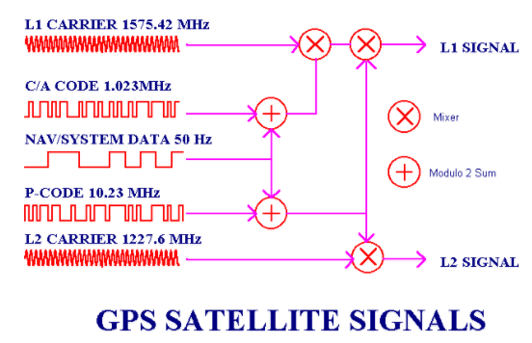
GPS SUSTAV
Za potrebe određivanja položaja, korisnicima se kontinuirano šalju:
Val nosilac (za prijenos informacija)
Signal za mjerenje vremena propagacije signala - udaljenost/određivanje položaja
Navigacijska poruka (položaji satelita, korekcije pogrešaka, status sustava)

Slide 47
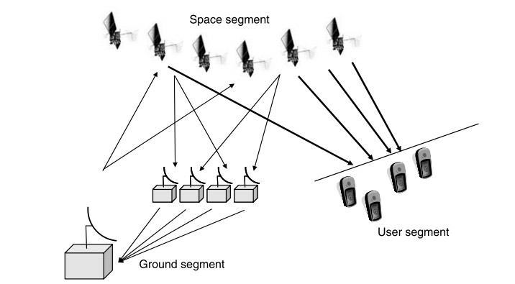
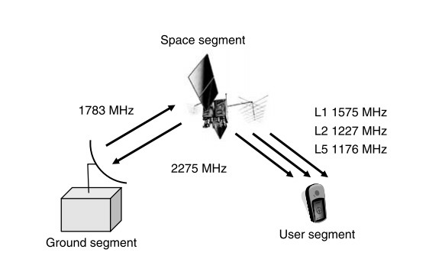
ARHITEKTURA SUSTAVA GPS
Prostorni segment
Kontrolni segment
Korisnički segment
Prijenosni medij
KOMUNIKACIJA MEĐU ELEMENTIMA GPS SUSTAVA

Slide 48
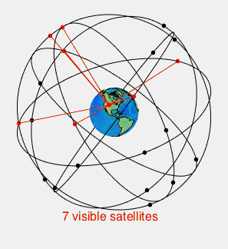
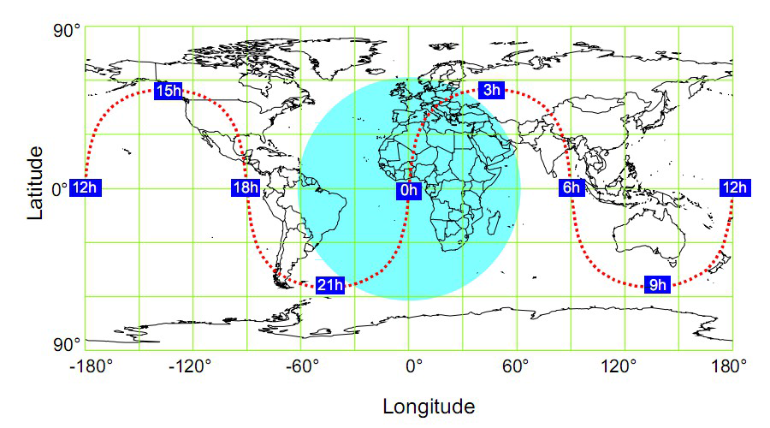
PROSTORNI (SATELITSKI) SEGMENT
31 satelit raspodijeljena u 6 orbitalnih ravnina na visini od 20.180 km iznad površine Zemlje
Kretanje jednog od GPS satelita (prikazana su mjesta na kojima se satelit nalazi u zenitu za promatrača na površini Zemlje):

Slide 49
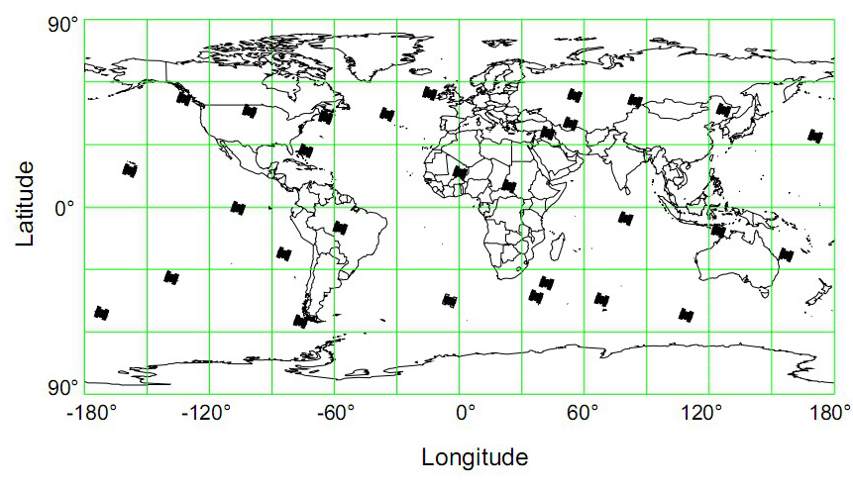
PROSTORNI GPS (SATELITSKI) SEGMENT
Položaj svih satelita u izabranom trenutku (2001):

Slide 50
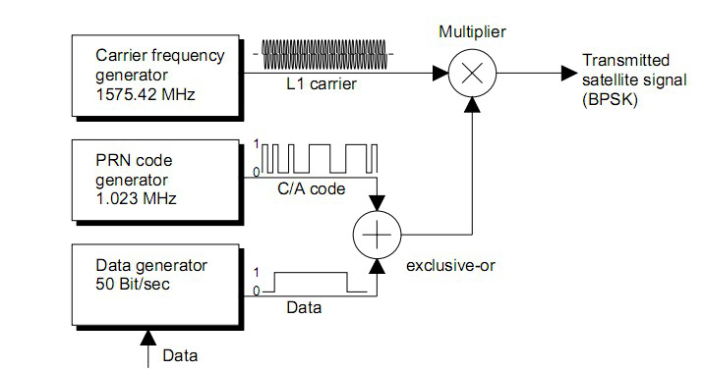
FUNKCIONALNA SHEMA PREDAJNIKA GPS SATELITA
Svaki satelit šalje:
val nosilac (mikrovalna frekvencija),
signal za mjerenje vremena propagacije signala - određivanje položaja , navigacijsku poruku,
PRN Code – Pseudo Random Noise Code
BPSK – Binary Phase Shift Keying,
Multiplier - Množilac

Slide 51
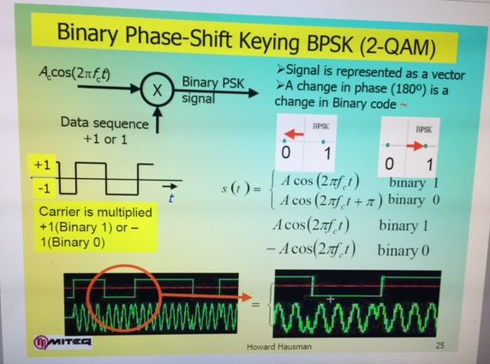
BINARY PHASE SHIFT KEYING – BINARNA MODULACIJA

Slide 52

GPS SATELITI
Tablica prikazuje vrste satelita i njihove tehničko-tehnološke karakteristike :

Slide 53

GPS SATELITI
BLOCK I SATELITI
3 rubidijeva sata , zadnjih osam ima dodatno i cezijumov sat.
orbitalna masa od 450 kg , duljina od kraja do kraja solarnih ploča iznosi 5,3 m.
Energetski sustav napajanja su dvije solarne ploče površine 5 m2 – daju cca 400 W snage – nikal kadmijum (NiCd) baterije .
Vijek trajanja 5 godina – neki su u uporabi i 10 godina
BLOCK II/IIA SATELITI
- 2 rubidijska i 1 cezijumski sat.
Solarne ploče imaju površinu od 7,2 m2 - daju snagu od cca 700 W , duljina od kraja do kraja solarnih ploča iznosi 5,3 m.
Vijek trajanja 7,5 godina. Orbitalna masa 990 kg.
Antena ima 12 spiralnih elemenata raspoređenih u dva koncentrična prstena (8 vanjski prsten , 4 unutarnji prsten). Dva Block IIA satelita imaju laserske reflektore.

Slide 54



GPS SATELITI
BLOCK IIR i IIR-M sateliti
3 rubidijska sata.
Vijek trajanja 7,5 godina.
Dvije solarne ploče površine 13,6 m2 – daju snagu od 1140 W – nikal hidrogen (NiH2) baterije.
Sedmi Block IIR-M satelit (SVN 49) nosi sustav za emitiranje signala L 5.
Block IIF sateliti
F – znači follow –on (slijedi)
Udaljenost od kraja do kraja cca 17,5 m.
6 solarnih panela s galijum arsenid (GaAs) solarnim ćelijama- površina 22,2 m2
Energetski sustav – nikal hidrogen baterije . Proizvodi 2160 W .
Orbitalna masa 1630 kg.

Slide 55

GPS SATELITI
GPS III sateliti
3 rubidijska sata - omogućuje četvrti civilni GPS navigacijski signal.
Orbitalna masa 2200 kg.
4 galijum arsenid (GaAs) solarna panela s površinom od 28,5 m2 . , nikal-hidrogen (NiH2) baterije – snaga 4480 W.
Vijek trajanja 15 godina.
Tijelo satelita ima dimenzije : 3,4 m x 2,5 m x 1,8 m.

Slide 56

GPS SATELITI
Slika prikazuje izgled različitih vrsta GPS satelita : Gore lijevo : Block IIA . Gore desno : Block IIR . Dolje lijevo: Block IIF . Dolje desno : GPS III .

Slide 57


KONTROLNI SEGMENT
Održava funkcionalnost sustava prema zadanim specifikacijama, koordinira rad svih segmenata, prati status sustava i definira korekcije pogrešaka
Sastoji se od glavne kontrolne stanice (Colorado Springs, USA), te od pomoćnih promatračkih stanica raspodijeljenih po površini Zemlje.
AFSCN – Air Force Satellite Control Network
NGA – National Geospatial – Intelligence Agency
Alternate MCS – Rezervna MSC

Slide 58
KONTROLNI SEGMENT
GPS sateliti se nadziru, upravljaju i kontroliraju pomoću kopnene mreže GPS CS – Control station. CS uključuje MCS – Master Control Station – Glavna kontrolna stanica u Schriever Air Force Base (AFB) u Coloradu i globalnu mrežu monitorskih stanica i zemaljskih antena.
Motriteljske stanice imaju visoko-precizne GPS prijamnike koji prate L band navigacijski signal emitiran od svakog vidljivog satelita – koriste se hemisferične antene (hvataju signal iz svih smjerova iznad horizonta).Mjerenja se šalju u MSC.
MSC ima računarske resurse za procesiranje primljenih mjerenja od CS-a kako bi generirao procijenjene vrijednosti položaja GPS satelita, brzinu satelita, pogreške sata i stope pomaka sata.
Izrazito usmjerene zemaljske antene očitavaju telemetrijske podatke s GPS satelita i omogućuju upravljanje satelitima i slanje navigacijskih podataka satelitima. Emitira se na frekvenciji 1783,74 MHz, a prima na 2227,50 MHz. Zemaljske antene su visoke cca 10m , i pridružene su svakom pojedinačnom satelitu.
Uobičajeno jednom dnevno MSC kontaktira sa svakim GPS satelitom – (dostavlja podatke satelitu za 1 – 2 dana emitiranja)
Ukrcaj podataka na svaki satelit mora biti izvršen unutar 45 minuta (31 sat x 45 min = 1395 min=23.25h)
Neki sateliti sa slabijim satovima mora imati upload i 2 puta dnevno

Slide 59
KONTROLNI SEGMENT
CS monitorske stanice neprekidno prate GPS L1 i L2 P(Y) code signale sa svih vidljivih satelita pomoću preciznih dvokanalskih geodetskih prijamnika.
Svaka CS stanica opremljena je s GPS antenom, redundantnim cezijumskim satom , meteorološkim senzorima, radnom stanicom i komunikacijskom opremom.
Svakih 1,5 sek svaka CS stanica šalje podatke : pseudo-udaljenosti, mjerenja vala-nosioca signala, demodulirane navigacijske poruke i kvalitetu prijema signala – glavnoj kontrolnoj stanici (MSC).
MSC ili AMSC (Alternate Master Control Station – Rezervna MSC) ispravlja MSC mjerenja za različite pogreške , editira podatke i dostavlja rezultate u prošireni Kalman filtar. Ionosfersko kašnjenje signala se uklanja korištenjem standardne linearne kombinacije , za troposfersko kašnjenje se koristi Niell-Saastamoinen model.
Stopa ažuriranja mjerenja na MSC Kalman filtru je 15 minuta. Izlaz iz Kalman filtra uključuje:
za svaki uporabni GPS satelit -3 pozicijske koordinate i 3 brzine sve u Earth centered inertial (ECI)koordinatnom sustavu, 2 parametra solarnog tlaka, 3 parametra sata (pogreška sata i njena prva i druga derivacija)
Za svaku CS stanicu- troposferska mokra visina i 2 parametra sata (pogreška sata i prva derivacija)
Sateliti Block IIA, IIR, IIR-M i IIF imaju ukrcano navigacijskih podataka za najmanje 60 dana emitiranja.

Slide 60
KONTROLNI SEGMENT
Za modeliranje GPS satelitskih sila MSC koristi :
Zemaljski gravitacijski model (Earth gravitational model EGM) iz 1996. god. koji uključuje 12 x 12 sferičnih harmonijskih ekspanzijskih koeficijenata
Sunce – Mjesec gravitaciju
Modeliranje morskih mijena za Zemlju kao čvrsto tijelo
Jet Propulsion laboratory (JPL) empirijske modele solarnog radijacijskog tlaka
Zonske , dnevne i poludnevne korekcije mijena za Zemaljske orijentacijske parametre
NGA – National Geospatial Intelligence Agency – dostavlja podatke od NGA monitorskih stanica – Earth orientation parameter predictions (EOPP) – neophodno za CS Kalman filtar za ECI –ECEF (Earth Centered Earth fixed) koordinatne transformacije
USNO – United States Naval Observatory – pruža vremensku službu za održavanje GPS vremena u sinkronizaciji s UTC vremenom. Ova služba održava alternate master clock (AMC)- rezervni glavni sat – u Schriever-u u Coloradu.
Jet Propulsion Laboratory – omogućuje procjene GPS satelitskog hardver-a – grupno kašnjenje signala na različitim valovima nosiocima.
CS stanice – izdaju konstelacijske almanake i obavijesti za korisnike GPS sustava .

Slide 61

NAVIGACIJSKI SIGNALI
Satelitski sintesajzer je dizajniran da proizvodi frekvenciju od 10,23 MHz . Korisnik na Zemlji će u skladu sa specijalnom i općom teorijom relativnosti primati nižu frekvenciju na 10,229999995453 MHz zbog kombiniranog efekta relativnosti.
GPS signali uključuju : coarse/acquisition (C/A) code signal na L1 , noseća frekvencija od 1575,42 MHz , te precison (P) code signal na L1 i L2 na frekvenciji od 1227,6 MHz . C/A code je nekodiran , a P-code ili P(Y) code je kodiran i namijenjen samo za ovlaštene korisnike (vojska,..).
GPS signali se generiraju korištenjem DSSS – Direct Sequence Spread Spectrum modulacije (direktni slijed širenja spektra). Formira se kao produkt tri komponente: radio frekvencije (RF) vala nosioca signala, valnog oblika podataka (dana waveform) i širenja valnog oblika (spreading waveform).
TC - minimalni period između promjena kod širenja valnog oblika signala
TC = 1/(1,023MHz) za C/A code
TC = 1/(10,23MHz) za P(Y) code

Slide 62

NAVIGACIJSKI PODACI I ALGORITMI
Sadržaj važnijih podokvira navigacijske poruke (za C/A i P(Y) kod) prikazuje slika. Podaci su organizirani u 300 bit podokvira koji sadrže deset 30 bit riječi. Svaka 30 bit riječ prenosi 24 informacijska bit-a , preostalih 6 omogućuju korisničkoj opremi da otkrije pogreške u prijenosu podataka. Emitira se 50 bit/s.
Svaki podokvir započinje s TLM – Telemetry (riječ) i Handover word (HOW) – protokol predaje podataka.

Slide 63

NAVIGACIJSKI PODACI I ALGORITMI
Svaki podokvir započinje s TLM – Telemetry (riječ) i Handover word (HOW) – protokol predaje podataka. Slika prikazuje primjere sadržaja TLM i HOW riječi u navigacijskoj poruci :
Prvo emitiranje navigacijske poruke uključuje podokvire 1-3 , zatim slijedi prva stranica podokvira 4 i podokvira 5. Podokviri 1-3 se ponavljaju , zatim slijedi druga stranica Podokvira 5 ,i tako ciklički. Za emitiranje navedenog potrebno je 12,5 minuta.

Slide 64

NAVIGACIJSKI PODACI I ALGORITMI
Podokvir 1
Zadnja 4 parametra služe korisničkom prijamniku da ispravi odstupanja između emitiranog satelitskog vremena ( odnosi se na SV time- space vehicle time) i GPS vremenske skale. GPS prijamnici izračunavaju pseudoudaljenosti na osnovu izmjerenih vrijednosti vremena propagacije satelitskog signala od svakog satelita do prijamnika : $ρ=c(t_{r}−t_{SV})$
$ρ$ – pseudoudaljenost , $c$ = 299 792 458 m/s , $t_{r}$– vrijeme prijama signala , $t_{SV}$- vrijeme emitiranja signala
Dvo frekvencijski GPS prijamnici određuju pseudoudaljenosti na frekvenciji L1 i L2 za svaki satelit – to omogućuje da se eliminira efekt grupnog ionosferskog kašnjenja signala: $ρ=\frac{ρ_{L2}−ρ_{L1}}{1−γ}$
$γ={\left(f_{L1}−f_{L2}\right)}^{2}$- $f_{L1}$ - frekvencija 1575,42 MHz , $f_{L2}$- frekvencija 1227,6 MHz
Linearnom kombinacijom dobije se ionospheric free pseudoudaljenost.
Korekcija pseudoudaljenosti Δρ može dostići vrijednost i do 300 km – dodaje se na ionospheric free pseudoudaljenost korištenjem zadnja 4 parametra prikazanih u tablici 1. :
$$∆ρ=c(\left[a_{f0}+a_{f1}\left(t_{SV}−t_{oc}\right)+a_{f2}{\left(t_{SV}−t_{oc}\right)}^{2}\right]$$

Slide 65

NAVIGACIJSKI PODACI I ALGORITMI - PARAMETRI PODOKVIRA 1 (SV - SPACE VEHICLE )

Slide 66
NAVIGACIJSKI PODACI I ALGORITMI
Točnost emitiranih korekcija satova , srednja vrijednost za sve operativne GPS satelite za vremenski period od 2008. godine do 2014. godine iznosi 50 cm u 68% slučajeva i 1,85 m u 95 % slučajeva.
Ako satelitski sat odstupa od GPS vremena više nego što je moguće otkloniti pomoću parametara emitiranih korekcija satova ( približno +/- 1 ms) , satelit može biti privremeno isključen iz uporabe (od strane CS stanice) dok se ne povrati unutar dozvoljenog odstupanja od GPS vremena.
Takve akcije potrebne su barem jednom godišnje za Block IIA satelite.
Satelitski satovi na novijim generacijama satelita (Block IIR i poslije) se kontroliraju u fazi, frekvenciji i pomaku frekvencije.

Slide 67

NAVIGACIJSKI PODACI I ALGORITMI
Podokviri 2-3
Služe za prijenos efemeridskih podataka na korisnički prijamnik. LSB – faktor veličine-jačina zadnjeg značajnog bit-a IODE – Issue-of –data ephemeris, IDOT – rate of inclination angle
Efemeridski parametri sadrže šest Keplerovih elemenata: Glavna poluos A - drugi korijen od A, Ekscentricitet staze satelita e, Glavna anomalija Mo - vrijedi za referentno vrijeme toe, Longituda uzlaznog čvora – Ωo - vrijedi za tjednu GPS epohu ; Inklinacijski kut io - vrijedi za vrijeme toe , ω – argument perigeja
Navedeni elementi omogućuju korekcije za eliptičnu orbitu satelita pomoću Keplerovih parametara.

Slide 68
NAVIGACIJSKI PODACI I ALGORITMI
Prikazani Keplerovi parametri primjenjuju se kod gibanja dva tijela (satelita) . U stvarnosti se radi sa više od dva tijela istodobno, javlja se više različitih sila, pa za izračun treba imati još dodatne podatke (korekcije):
cos i sin harmonijske korekcije argumenta širine , orbitalnog radijusa i kuta inklinacije : Cus , CUC - sinus i kosinus argument širine), Crs , Crc - sinus i kosinus orbitalnog radijusa, Cis , Cic - sinus i kosinus kuta inklinacije
srednja razlika gibanja od izračunate veličine – Δn
stopa desnog uzlaznog kretanja , Ω
stopa promjene kuta inklinacije , IDOT
Točnost emitiranih efemeridskih podataka – srednja vrijednost za sve operabilne GPS satelite u periodu od 2008. do 2014. je 18 cm , 98 cm i 60 cm ( 68% za radijalni - u smjeru radijusa , uzdužni i poprečni smjer kretanja satelita) , te 0,43 m , 2,23 m , 1,25 m ( 95% za radijalni , uzdužni i poprečni smjer kretanja satelita).
Finalni Podokvir 2-3 sadrži parametre IODE – Issue –of –data ephemeris – mijenja se svakih 6 sati
Emitirani parametri efemerida služe za izračun satelitskih koordinata (X,Y,Z) u WGS-84 koordinatnom sistemu

Slide 69

NAVIGACIJSKI PODACI I ALGORITMI
Podaci potrebni za izračun položaja GPS satelita :
Ove podatke generira CS – Control Station na Zemlji -šalje satelitu –on emitira.
Konstante:
Vrijednost WGS-84 gravitacijske konstante μ=3,98605x10¹⁴ m³/s²
Vrijednost WGS-84 kutne brzine rotacije Zemlje: Ωe =7,2921151467 x10⁻⁵ rad/s
π = 3,1415926535898
Vrijeme emitiranja t je za 60-90 ms ranije od trenutka prijama.

Slide 70

NAVIGACIJSKI PODACI I ALGORITMI
Učinci specijalne i opće teorije relativnosti na mjerenje vremena izračunavaju se pomoću relativističkih korekcija : Korekcija pseudoudaljenosti $∆ρ$ se pridodaje izmjerenoj pseudoudaljenosti (nakon korekcije sata – podaci iz navigacijske poruke) na sljedeći način: $$∆ρ=c∆t_{r}=c e F \sqrt{A}\sin{E_{k}}$$
$$F=−\frac{2\sqrt{μ}}{c^{2}}=−4.442807663∙{10}^{−10}\frac{s}{\sqrt{m}}$$
$∆t_{r}$– relativistička korekcija za vrijeme, $e$, $\sqrt{A}$, $E_{k}$ - parametri orbite satelita emitirani u navig. Poruci, $F$ – konstanta koja se izračunava po prikazanoj formuli, μ=3,98605x10¹⁴ m³/s² - WGS-84 gravitacijska konstanta, $c$– brzina svjetlosti
Prikazana relativistička korekcija može iznositi i do 14 m , veća je kad orbita satelita ima ekscentricitet do 0,02.

Slide 71

NAVIGACIJSKI PODACI I ALGORITMI
Podokviri 4-5: Svaki ima po 25 stranica . Sadržaj podokvira 4 -5 :
Stranice 1-14 Podokvira 5 i stranice 2-10 Podokvira 4 - almanah podaci – efemeride konstelacija GPS satelita- služe za određivanje procijenjene pozicije satelita i njihovu akviziciju. Stranica 13 Podokvira 4 – sadrži korekcijsku tablicu navigacijske poruke – samo za autorizirane korisnike (kodirano). Stranica 18 Podokvira 4 – sadrži korekciju ionosferskog kašnjenja GPS signala – omogućuje korisnicima s jedno-frekvencijskim prijamnicima (L1) procjenu pogreške ionosferskog kašnjenja signala – podatke daje MSC – Master Control Station na osnovi dnevnog mjerenja sunčevog toka (fluksa) na 10,7 cm za određeni dan u godini. - Podookvir 4 – sadrži podatke potrebne za povezivanje GPS vremenske skale s UTC vremenskom skalom – odgovoran UTC(USNO) - UTC US Naval Observatory

Slide 72
CNAV I CNAV-2 PODACI
CNAV – Civil Navigation
Svi modernizirani civilni GPS signali sadrže slične navigacijske podatke kao i C/A – code i P(Y) – code signali. Frekvencijski pojasevi L1C i L5 prenose navigacijske podatke na 25 bit/s . Navigacijski podatkovni format za L2C i L5 se odnosi na CNAV – civilna navigacija , format L1C – na CNAV-2.
Svi modernizirani GPS civilni signali imaju poboljšanu shemu otkrivanja pogrešaka. Koristi se 24 bit-na ciklička provjera redundance (CRC- cyclic redundanca check) – CRC code , ima 300 bit-a za L5 – omogućuje otkrivanje jedne ili više bit pogrešaka.
CNAV i CNAV-2 GPS signal ima intersignalne ispravke , parametre Zemaljske orijentacije i poboljšan set diferencijalnih korekcija koje smanjuju pogreške sata i efemerida u odnosu na NMCT – Navigation message correction Table u LNAV - Lateral navigation (za zrakoplovstvo) – daje bolje pseudo-udaljenost korekcije.

Slide 73




KORISNIČKI SEGMENT
Prima satelitske signale, obrađuje ih te obavlja estimaciju navigacijskih parametara primjenom matematičkih algoritama
Sastoji se od prijamne antene, korisničkog GPS prijamnika, te pomoćnih elemenata (kabeli, napajanja, konzola za komunikaciju korisnika s uređajem
Obično je povezan s bazom geoprostornih podataka, kako bi omogućio korisniku prikladan prikaz rezultata estimacije položaja i brzine (elektronska karta)
GPS prijamnik procjenjuje položaj i brzinu (Timing mark –oznaka vremena 1PPS – 1 Pulse per second do razine točnosti od 20 ns )) RTCM SC – Radio Technical Commission for Maritime Services Special Committee

Slide 74

KORISNIČKI SEGMENT GPS-a LNA - Low noise amplifier , AGC – Automatic Gain control , ADC – Analog to Digital converter , GPS digital IF signal – GPS digitalni intermediate (srednji) frequency signal , SSP – Spread signal processor (Procesor širenja signala) , RF – radio frequency , IF – intermediate frequency

Slide 75
GPS USLUGE I PERFOMANCE SUSTAVA
GPS trenutno pruža dvije vrste usluga : - za civilne korisnike –SPS – Standard Positioning Service , - za autorizirane korisnike (vojska, policija,…) – PPS – Precise Positioning Service.
Specificirana točnost GPS SPS usluga je : - 13 m - 95% - pozicioniranje u horizontalnoj ravnini - 22 m – 95% - pozicioniranje u vertikalnoj ravnini . - Stvarne perfomance su ponekad značajno bolje od specificirane točnosti : Npr. osmotrena 95% položajna točnost za 28 GPS SPS prijamnika raspoređenih uzduž Sjeverne Amerike od 01.04. do 30.06.2013. godine bila je : horizontalno 3,0 m , vertikalno 4,3 m.
Specificirana točnost GPS PPS usluga je : - 1-2 m – 95% - pozicioniranje u horizontalnoj ravnini - 1-2 m – 95% - pozicioniranje u vertikalnoj ravnini
Specificirana točnost GPS geodetskih prijamnika koji koriste diferencijske tehnike u horizontalnoj i vertikalnoj ravnini kreće se unutar 1 cm.

Slide 76
PRIJENOSNI MEDIJ
Konstelacija satelita i njihov položaj, te frekvencijski spektar korišten za sustav GPS izabrani su tako da predstavljaju kompromis između napučenosti pojedinih dijelova Zemlje i specifičnosti EM signala, te jednostavnosti izvedbe korisničke opreme
U 90% vremena satelitski EM signali neometano (pravocrtno, brzinom širenja svjetlosti u vakumu) prolaze prostorom
U preostalom vremenu, satelitski signali prolaze slojevima Zemljine atmosfere (posebno ionosfera i troposfera) koji djeluju na karakteristike njihova širenja – najvažnije na vrijeme propagacije signala.

Slide 77


PRIJENOSNI MEDIJ- (MJEHURI PLAZME,SOLARNE ĆELIJE,PROTONI SUNČEVIH BAKLJI,ATMOSFERSKA KOČENJA, …)

Slide 78




TEMELJNI POSTUPAK ODREĐIVANJA POLOŽAJA SATELITSKIM SUSTAVIMA
Svi sustavi satelitske navigacije za satelitsko određivanje položaja korisnika temelje se na preciznom mjerenju vremena propagacije satelitskog radio signala, od satelitske odašiljačke antene do korisničke prijamne antene
Teoretski vrijeme propagacije satelitskog radio signala određuje prijeđeni put signala, odnosno udaljenost od satelitske odašiljačke antene do korisničke prijamne antene
Neposredno se mjeri vrijeme propagacije satelitskog radio signala, dok se posredno satelitsko određivanje položaja korisnika temelji na mjerenju udaljenosti
D

Slide 79
SHEMA POSTUPKA ODREĐIVANJA POLOŽAJA KORISNIKA - PRIMJER GPS SUSTAV
Opća načela:
Svi satelitski sustavi za određivanje položaja korisnika koriste odgovarajući broj satelita (24 ili više) postavljenih u orbitama sa različitim inklinacijama oko Zemlje s ciljem da njihovi emitirani radio signali pokriju unaprijed definirana i točno određena područja Zemljine površine
Visina satelita je 20180 km iznad površine Zemlje
Raspored satelita osigurava kontinuiranu vidljivost dovoljnog broja satelita (inklinacija 55°)
Sateliti emitiraju signal za mjerenje propagacije signala odnosno za određivanje udaljenosti i navigacijsku poruku koja sadrži osnovne podatke za izračun položaja korisnika, (efemeride satelita, popravke korekcijskih modela pogrešaka…)

Slide 80

NUMERIČKO RJEŠAVANJE PROBLEMA POZICIONIRANJA
Idealno mjerenje na mjestu korisničke prijamne antene ima za cilj odrediti trenutak prijama satelitskog signala za određivanje udaljenosti $Ta$
Vrijeme $Ta$ jednako je trenutku odašiljanja signala $Tt$, uvećanom za vrijeme propagacije signala kroz vakuum $(\frac{D}{c})$te utjecaja inosferskog ($I$) i troposferskog ($T$) kašnjenja
$$Ta=Tt+\frac{D}{c}+T+I$$
$Ta$ – stvarni trenutak prijama satelitskog signala (s)
$Tt$– stvarni trenutak odašiljanja satelitskog signala (s)
$c$ – brzina širenja satelitskog signala (radiovala) u vakuumu (m/s)
$D$ – stvarna udaljenost između satelita i antene korisničkog prijamnika (m)
$T$ – stvarno troposfersko kašnjenje satelitskog signala (s)
$I$– stvarno ionosfersko kašnjenje satelitskog signala (s)

Slide 81

NUMERIČKO RJEŠAVANJE PROBLEMA POZICIONIRANJA
Pored navedenog izmjereni trenutak prijama satelitskog signala $τ$ u sebi sadrži i pogreške mjerenja što se može izraziti kao:
$$τ=Ta+b_{v}+v$$
$τ$ – trenutak prijama satelitskog signala kako ga je odredio korisnički prijamnik (s)
$b_{v}$ – procijenjena pogreška korisničkog sata u odnosu na zajedničko (GPS) vrijeme sustava (s)
$v$ – pogreška sastavljena od šuma prijamnika i pogreške višestrukih putova (različita za različite satelite) ; $Ta$ – stvarni trenutak prijama satelitskog signala (s)
Također informacija o trenutku odašiljanja satelitskog signala Tts, emitirana od strane određenog satelita može sadržavati pogrešku B: (B- pogreška sata satelita ) $Tt$– stvarni trenutak odašiljanja satelitskog signala (s)
$$Tts=Tt+B$$

Slide 82

NUMERIČKO RJEŠAVANJE PROBLEMA POZICIONIRANJA
Položaj satelita u trenutku emitiranja signala za određivanje položaja može se definirati vektorom $Rs$:
$$Rs={(XsYsZs)}^{T}$$
Gdje je $Xs$ – apscisa, $Ys$ – ordinata, $Zs$ – aplikata u Cartesiusovom koordinatnom sustavu (Geodetski sustav WGS – 84)
Položaj antene korisničkog prijamnika u trenutku prijama signala za određivanje položaja može se definirati vektorom Ru:
$$Ru={(XuYuZu)}^{T}$$
Gdje su $Xu$, $Yu$, $Zu$ – komponente vektora $Ru$ u istom Cartesiusovom koordinatnom sustavu

Slide 83

Prava udaljenost D između satelita tj. satelitske antene i korisničke antene može se odrediti izrazom:
$$D=⃒Rs −Ru⃒=Is({{Rs}_{1}−Ru}_{1})$$
$Rs$ – vektor pravog položaja satelita
$Ru$ – vektor pravog položaja antene korisničkog prijamnika
$Is$– jedinični vektor spojnice satelit – antena
${Rs}_{1}$- duljina vektora $Rs$
${Ru}_{1}$- duljina vektora $Ru$
Desna strana jednadžbe je skalarni produkt vektora (uobičajeni način određivanja udaljenosti između točaka). Jedinični vektor $Is$ može se s dovoljnim točnošću odrediti prijemom propagacijskog položaja korisnika (pogreška od nekoliko stotina metara u procijeni korisničkog položaja izaziva zanemarivu pogrešku u određivanju vektora $Is$)

Slide 84

NUMERIČKO RJEŠAVANJE PROBLEMA POZICIONIRANJA
Korisnički prijamnik zbog pogreška ne može mjeriti stvarnu udaljenost D
Rezultat mjerenja je opterećen pogreškama te se zato naziva PSEUDOUDALJENOST ($ρ$)
Izmjerena pseudoudaljenost $ρ$može se izraziti sljedećom jednadžbom:
$ρ=c(Tau−Tts)$ , $Ta=Tt+\frac{D}{c}+T+I$
$Ta$ – stvarni trenutak prijama satelitskog signala (s), D – prava udaljenost
$Tt$– stvarni trenutak odašiljanja satelitskog signala (s)
$Tau$ – trenutak prijama satelitskog signala kako ga je odredio korisnički prijamnik
$Tts$– trenutak odašiljanja satelitskog signala emitirana od strane određenog satelita
bu –pogreška korisničkog sata, B- pogreška sata satelita , v – šum prijamnika i multipath efekt
$$Tau=Ta+bu+v$$
$$Tts=Tt+B$$

Slide 85

Numeričko rješavanje problema pozicioniranja
Ako se prethodno definirani izrazi uvrste u jednadžbu dobije se: D- prava udaljenost, bu –pogreška korisničkog sata, B- pogreška sata satelita T – troposferska refrakcija , I – ionosferska refrakcija , V – šum prijamnika i multipath efekt
$$ρ=D+c\left(bu−B\right)+c(T+I+V)$$
Konačni izraz uvrštavanjem izraza za D postaje: $Is$– jedinični vektor spojnice satelit – antena, $Rs$ – vektor pravog položaja satelita $Ru$ – vektor pravog položaja antene korisničkog prijamnika
$$ρ=Is\left(Rs−Ru\right)+c\left(bu−B\right)+c(T+i+V)$$

Slide 86

Prethodno navedene vrijednosti su prave i mogu se izraziti pomoću procijenjenih vrijednosti (estimacija – oznaka ^), pogreška procjene (oznaka Δ):
$$r_{s}=\hat{r_{s}}−∆r_{s}$$
$\hat{r_{s}}$- položaj satelita iz navigacijske poruke
$r_{u}=\hat{r_{u}}−∆r_{u}$
$\hat{r_{u}}$- procijenjeni položaj korisničke antene
$$l_{s}=\hat{l_{s}}−∆l_{s}$$
$\hat{l_{s}}$- procijenjena vrijednost jediničnog vektora određenog korištenjem vektora $r_{s}$ i $r_{u}$
$$b_{u}=\hat{b_{u}}−∆b_{u}$$
$\hat{b_{u}}$- procjena pogreške sata korisničkog prijamnika određena skupom simetričnih mjerenja
$$B=\hat{B}−∆B−S$$
$\hat{B}$ - pogreška satelitskog sata odaslana u navigacijskoj poruci
$∆B$ – prirodna pogreška satelitskog sata, tj. Pogreška kontrolnog sustava
$S$ – pogreška selektivne dostupnosti

Slide 87

$$T=\hat{T}−∆T$$
$\hat{T}$– procijenjena ili modelirana vrijednost troposferskog kašnjenja
$$I=\hat{I}−∆I$$
$\hat{I}$- procijenjena ili modelirana vrijednost ionosferskog kašnjenja
Primjenom dosad navedenih izraza za izračun pseudouljenosti između j-tog satelita i korisničke antene- ρj se može prikazati na sljedeći način: (S- pogreška selektivne dostupnosti, V – šum prijamnika i multipath efekt)
$$ρ_{j}=\left(\hat{I_{sj}}−∆I_{sj}\right)\left(\hat{r_{sj}}−∆r_{sj}−\hat{r_{u}}−∆r_{u}\right)+c\left(\hat{b_{u}}−∆b_{u}−\hat{B_{j}}+S_{j}\right)+ε$$
$$ε=c\left(\hat{I_{j}}−∆I_{j}+\hat{T_{j}}−∆T_{j}+V_{j}\right)$$

Slide 88

Tražene odnosno nepoznate veličine su:
Vektor položaja korisnika ($r_{u}$)
Pogreška korisničkog sata ($b_{u}$)
One definiraju vektor stanja položaja $X$
$$X={(r_{u}−cb_{u})}^{T}$$
Modifikacijom izraza dobiva se
$ρ_{cj}=$ $ρ_{j}−c\left(\hat{I_{j}}+\hat{T_{j}}−\hat{B_{j}}\right)$
Komponente (X, Y, Z) položaja antene korisničkog prijamnika ($r_{u}$) i skalar pogreške korisničkog sata ($b_{u}$) za određivanje vektora stanja $položaja X$ u određenom trenutku potrebno je istovremeno odrediti barem 4 pseudoudaljenosti do 4 različita povoljno raspoređena satelita.

Slide 89

Ako je broj satelita čiji signal može primati korisnički prijamnik (vidljivi sateliti) jednak K, X- vektor stanja položaja, tada se mogu definirati sljedeće matrice:
$G_{K×4}=\left[\begin{matrix}\hat{I_{s1}^{T}} & 1 \\ \begin{aligned}\hat{I_{s2}^{T}} \\ ⋮ \\ \hat{I_{sK}^{T}}\end{aligned} & \begin{aligned}1 \\ ⋮ \\ 1\end{aligned}\end{matrix}\right]$ ${\hat{X}}_{4×1}=\left[\begin{matrix}\hat{r_{u}} \\ −cb_{u}\end{matrix}\right]$ ${\hat{∆X}}_{4×1}=\left[\begin{matrix}∆r_{u} \\ −c{∆b}_{u}\end{matrix}\right]$ ${\hat{R}}_{3K×1}=\left[\begin{matrix}\hat{r_{s1}} \\ \hat{r_{\begin{aligned}s2 \\ ⋮ \\ \hat{r_{sK}}\end{aligned}}}\end{matrix}\right]$
$A_{K×3K}=\left[\begin{matrix}\hat{I_{s1}^{T}} & 0 & 0 & 0 \\ 0 & \hat{I_{s2}^{T}} & 0 & 0 \\ \begin{aligned}0 \\ 0\end{aligned} & \begin{aligned}0 \\ 0\end{aligned} & \begin{aligned}⋱ \\ 0\end{aligned} & \begin{aligned}0 \\ \hat{I_{sK}^{T}}\end{aligned}\end{matrix}\right]$
Gdje je:
$r_{u}$ - vektor pravog položaja korisničke antene, G – položajna matrica
$\hat{I_{s1}},$ $\hat{I_{s2}},\hat{I_{sK}}$ - procijenjena vrijednost jediničnog vektora $I_{s}$određenih korištenjem vektora $r_{s}$ i $r_{u}$
$r_{s}$ - vektor pravog položaja satelita 1,…,K
${∆r}_{u}$ - pogreška procjene vektora pravog položaja antene korisničkog prijamnika
${∆b}_{u}$ - pogreška procjene pogreške sata korisničkog prijamnika određena skupom simultanih mjerenja

Slide 90

$∆R_{3K×1}=\left[\begin{matrix}∆r_{s1} \\ ∆r_{s2} \\ \begin{aligned}⋮ \\ ∆r_{sK}\end{aligned}\end{matrix}\right]$ $E_{K×3K}=\left[\begin{matrix}{∆I}_{1}^{T} & 0 & 0 & 0 \\ 0 & {∆I}_{2}^{T} & 0 & 0 \\ \begin{aligned}0 \\ 0\end{aligned} & \begin{aligned}0 \\ 0\end{aligned} & \begin{aligned}⋱ \\ 0\end{aligned} & \begin{aligned}0 \\ {∆I}_{K}^{T}\end{aligned}\end{matrix}\right]$ $P_{3K×1}=\left[\begin{matrix}r_{u} \\ r_{u} \\ \begin{aligned}⋮ \\ r_{u}\end{aligned}\end{matrix}\right]$
$$−ρ_{cK×1}=\left[\begin{matrix}−ρ_{1}+c\left(\hat{I_{1}}+\hat{T_{1}}+\hat{B_{1}}\right) \\ −ρ_{2}+c\left(\hat{I_{2}}+\hat{T_{2}}+\hat{B_{2}}\right) \\ \begin{aligned}⋮ \\ −ρ_{K}+c\left(\hat{I_{K}}+\hat{T_{K}}+\hat{B_{K}}\right)\end{aligned}\end{matrix}\right]=\left[\begin{matrix}−ρ_{c_{1}} \\ −ρ_{c_{2}} \\ \begin{aligned}⋮ \\ −ρ_{c_{K}}\end{aligned}\end{matrix}\right]$$
$r_{u}$ - položaj korisničke antene, $∆I$ – pogreška procjene jediničnog vektora $I$, $ρ_{1,2,…K}$ - pseudoudaljenost između satelita i korisničke antene, $ρ_{c_{1,…,K}}$- korigirana pseudoudaljenost između satelita i korisničke antene, $∆r_{s1,…,sK}$ - pogreška procjene položaja satelita u navigacijskoj poruci, $\hat{I_{1,…K}}$ - procijenjena ili modelirana vrijednost ionosferskog kašnjenja, $\hat{T_{1,…K}}$ - procijenjena ili modelirana vrijednost troposferskog kašnjenja, $\hat{B_{1,…K}}$ - pogreška satelitskog sata odaslana u navigacijskoj poruci, $c$- brzina širenja radio signala.

Slide 91

Na temelju svih prethodno prikazanih matrica može se postaviti sljedeća jednadžba:
$$Gx−ΔGx=AR−ρ−AΔR+c\left(ΔB+S−ΔI−ΔT+V\right)+E(R−P)$$
A- procijenjena vrijednost jediničnog vektora, G-položajna matrica, R- pogreška procjene položaja satelita u navigacijskoj poruci, $ρ$- korigirana pseudoudaljenost, B- pogreška satelitskog sata poslana u navigacijskoj poruci, S –pogreška selektivne dostupnosti, P- položaj korisničke antene, E –pogreška procjene jediničnog vektora, I- ionosferska refrakcija, T – troposferska refrakcija, V- šum prijamnika i multipath efekt
U jednadžbi vrijednosti triju veličina ($E$, $R$ i $P$) su nepoznate, pa se za određivanje nepoznatog položaja korisnika koristi sljedeći izraz: ( K- broj satelita)
$$G\hat{x}=AR−ρ_{c} →\begin{matrix}\begin{aligned}K=4, \\ K>4,\end{aligned} & \begin{aligned}\hat{x}=G^{−1}\left(AR−ρ_{c}\right) \\ \hat{x}={\left(G^{T}G\right)}^{−1}G^{T}\left(AR−ρ_{c}\right)\end{aligned}\end{matrix}$$
Ako se izraz $\hat{x}=G^{−1}\left(AR−ρ_{c}\right)$ uvrsti u jednadžbu:
$$G\hat{x}−G∆x=AR−ρ_{c}−A∆R+c\left(∆B+S−∆I−∆T+v\right)+E(R−P)$$
Dobiva se:
$G∆x=$ $c\left(−∆B−S+∆I+∆T−v\right)−E\left(R−P\right)+A∆R=∆ρ$
Desna strana dobivene jednadžbe sadrži poznate vrijednosti pogrešaka mjerenja i proračune pseudoudaljenosti.

Slide 92

Na temelju prethodno prikazanog ΔX se može odrediti iz sljedećeg izraza:
$∆x=G^{−1}∆ρ_{c}$ za $K=4$
$∆x$= ${\left(G^{T}G\right)}^{−1}G^{T}ρ_{c}$ za $K>4$
Kada je poznata vrijednost $∆x$, vektor stanja $položaja X$ može se jednostavno odrediti iz izraza:
$$X=\hat{X}−∆x$$
Dobiveno rješenje određuje samo jednu točku trajektorije gibanja pokretnog objekta (single point solution). Poboljšanje kvalitete određivanja položaja korisnika postiže se procesiranjem rezultata single point rješenja i to pomoću navigacijskih filtara (primjerice Kalmanov filtar) za što je potrebno određivanje matematičkog modela gibanja pokretnog objekta.

Slide 93
BIBLIOGRAFIJA
AMS (2011). Satellite navigation and Space Weather: Underestanding the Vulnerability & Building resillence. Policy Workshop Report of the American Meteorological Society, USA, https://www.ametsoc.org/ams/index.cfm/policy/studies-analysis/satellite-navigation-and-space-weather/
Brčić, D. (2012). Ensuring Sustainability through utilisation of satellite navigation technology. Proc 15th International Conference on Transport Science, Portorož, Slovenia.
European Comission (2011). Mid-term review of the European satellite radio navigation programmes. Report from the Commisssion to the European Parliament and the Council, Brussels, Belgium.
Filjar, R. (2013). Satelitska navigacija, autorizirana predavanja, Pomorski fakultet u Rijeci, Rijeka, Hrvatska.
Grant. A. et. Al (2009). GPS Jamming and the Impact on Maritime Nacigation, Journal of Navigation (62), 173-187.
Inside GNSS (2013). GNSS Denied Environments: Living in a vulnerable world. Webinar.
Kos, S., Pušić, D., Brčić D. (2013). Protection and Risks of ENC Dana regarding Safety of Navigation, Advances in Marine Navigation (ed. Weintrit, Adam), Advances in Marinie Navigation. Taylor & Francis Group, London, UK.
Mattos, P. (1989). INMOS Technical Note 65: Global positioning by satellite.
Thomas, M. et.al. (2011). Global Navigation Space Systems: Reliance and Vulnerabilities: The Royal Academy of Engineering, London, UK.
Vincent, R.W. et. al. (2003). The hunt for RFI: Unjamming a Coast Harbor, GPS World.
Warner, J.S. and Johnston, R.G. (2003). GPS spoofing Countermeasures, Vulnerability Assessment Team, Los Alamos National Laboratory research paper LAUR-03-6163, Los Alamos, New Mexico, USA
Gershenfeld, N. (1995). The Nature of Mathematical Modeling. Cambridge University Press, Cambrige, UK.
Parkinskon, B.W., J.J.Spilker, Jr. (editors)(1996). Global Positioning System: Theory and Applications (Vols I and II). American Institute of Aeronautics and Astronautics, Washington DC.
Filjar, R. (2007). Pogreška satelitskog određivanja položaja zbog ekstremnih ionosferskih poremežaja, doktorska disertacija, Fakultet elektrotehnike i računarstva, Zagreb
Zogg, J. (2009). GPS – Essential of Satellite Navigation; Compendium: https://www.u-blox.com/sites/default/files/products/documents/GPS-Compendium_Book_%28GPS-X-02007%29.pdf
www.portcities.org.uk
www.navipedia.net
www.nauticexpo.com
www.arstechnica.com
www.anwbmotor.nl
www.cellphone-jammers.org

